Slide 1

Φωτονική
8^{ο} Εξάμηνο
Τομέας Γ’ / Τμήμα Πληροφορικής και Επικοινωνιών ΕΚΠΑ 2022-2023
3^{ο} Μάθημα
Γιώργος Κανέλλος
Επίκουρος Καθηγητής
Τμήμα Πληροφορικής και Επικοινωνιών
Εθνικό και Καποδιστριακό Πανεπιστήμιο Αθηνών
gtkanellos@di.uoa.gr

Slide 2
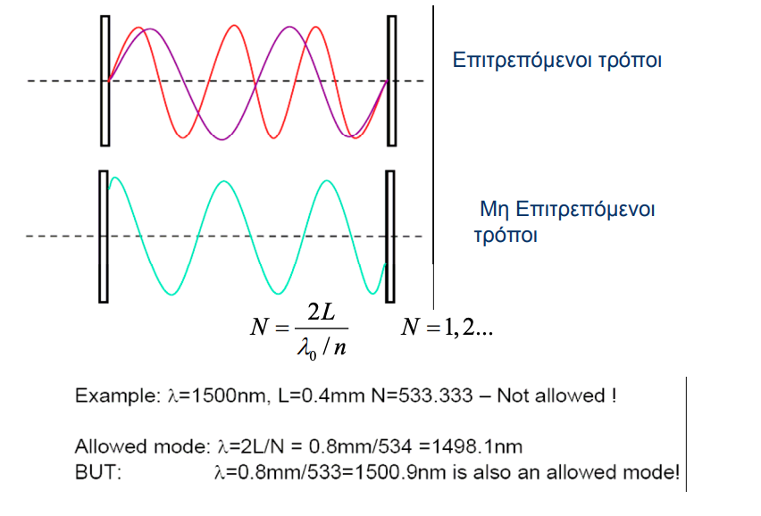
Transmitters – Lasers, LEDs, Tunable Lasers
Επιτρεπόμενοι τρόποι στο FP laser

Slide 3
Transmitters – Lasers, LEDs, Tunable Lasers
Μετά τα δύο περάσματα,έχει καλυφθεί ολική απόσταση 2 × L
Δείκτης διάθλασης ενεργού μέσου n
Η έναυση θα παρατηρηθεί όταν ικανοποιούνται δύο συνθήκες
1)
2)
L
z

Slide 4
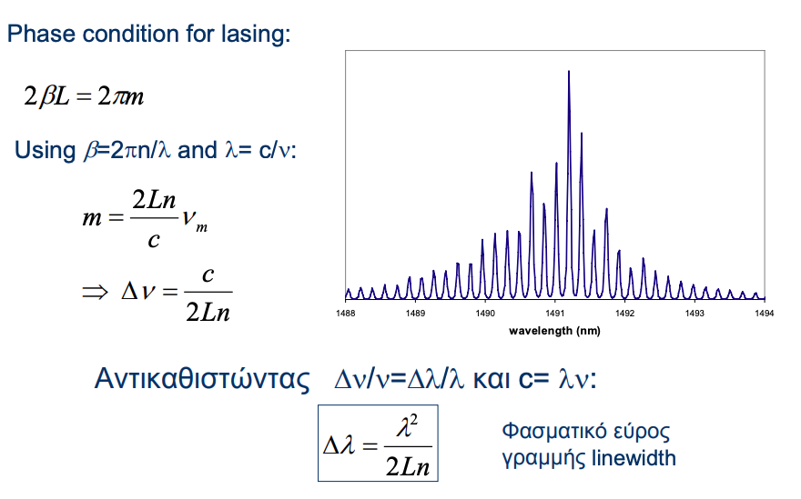
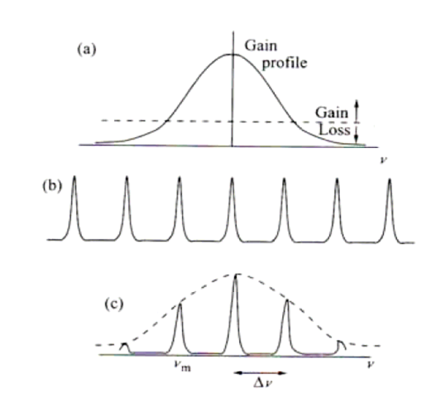
Transmitters – Lasers, LEDs, Tunable Lasers

Slide 5
Transmitters – Lasers, LEDs, Tunable Lasers
Ως τώρα, θεωρήθηκε ότι το εύρος γραμμής καθενός τρόπου μίας κοιλότητας Fabry-Perot είναι αμελητέο, αλλά στις πραγματικές διατάξεις δε συμβαίνει αυτό
Συνέπειες μη μηδενικού εύρους γραμμής
  Σε συστήματα διαίρεσης μήκους κύματος (WDM) με χαμηλούς ρυθμούς διαμόρφωσης, αλλά πυκνή παράθεση καναλιών, το εύρος γραμμής του κάθε καναλιού μπορεί να καθορίζει πόσα κανάλια μπορούν να υποστηριχτούν
  Για οποιαδήποτε μορφή φώρασης ενός σήματος, αλλά ειδικότερα γι’ αυτές που έχουν να κάνουν με τη φάση, ακόμα και φαινομενικά μέτριες τιμές του εύρους γραμμής μπορούν να προξενήσουν σοβαρή επιβάρυνση στις επιδόσεις
Η σπουδαιότερη αιτία μη μηδενικού εύρους γραμμής είναι η τυχαιότητα της φάσης στην έξοδο του laser η οποία προκαλείται κυρίως από την αυθόρμητη εκπομπή (όσο ασήμαντη κι αν είναι)

Slide 6
Transmitters – Lasers, LEDs, Tunable Lasers
Η τυχαιότητα της φάσης στην έξοδο του laser είναι σα μία συνήθη Gaussian διαδικασία που έχει υποστεί φιλτράρισμα και θα έχει τυχαίο πλάτος καθώς και τυχαία φάση
  Αυτό μπορεί να προσομοιωθεί με ένα ημίτονο στην κεντρική συχνότητα της ζώνης, μαζί με Gaussian θόρυβο στενής ζώνης
  Το ημίτονο έχει σταθερό πλάτος και φάση και μπορεί να αναπαρασταθεί από ένα στρεφόμενο διάνυσμα (φάσορα)
  Ο θόρυβος μπορεί να αναπαρασταθεί ως άθροισμα μίας συνιστώσας σε φάση με το ημίτονο και μίας άλλης υπό διαφορά φάσεως που οι δύο τους έχουν την ίδια ισχύ, αλλά είναι τελείως ασυσχέτιστες μεταξύ τους και γι’ αυτό στην αναπαράσταση του τελικού φάσορα υπάρχει διακύμανση τόσο στο πλάτος όσο και στη φάση
  Με την πάροδο του χρόνου, οι διακυμάνσεις της φάσης απολήγουν στο να «ξεχάσει» η διαδικασία την αρχική τιμή της φάσης της και τελικά να έχει καταλάβει όλες τις δυνατές τιμές της φάσης από 0 ως 2π ομοιόμορφα

Slide 7
Transmitters – Lasers, LEDs, Tunable Lasers
Ο κλασικός θόρυβος στενής ζώνης δηλαδή το άθροισμα ενός σήματος στο κέντρο της ζώνης και ενός Gaussian θορύβου
Im{E(t)}
φ(t)
Διάχυση φάσης
Αναπαράσταση φάσορα που δείχνει την προοδευτική διάχυση της φάσης μακριά από την αρχική τιμή
E
Δφ
E+ΔΕ/2
t
Αρχική φ
Re{E(t)}
Τρία δείγματα χρονικών ιστορικών της φάσης φ(t)
ΔΕ
Τελικά προκύπτει ένα φάσμα στην έξοδο του laser για κάποιο τρόπο που έχει μορφή
Αντί για
Δf
Εύρος γραμμής
f₀
f₀

Slide 8
Transmitters – Lasers, LEDs, Tunable Lasers
Έχει αποδειχθεί ότι η τυχαιότητα στη φάση προκαλείται
  όχι μόνο από την ίδια τη δική της άμεση συνεισφορά στο εύρος γραμμής
  αλλά και από μία επιπλέον έμμεση επίδραση λόγω της μεταβολής του δείκτη διάθλασης που προκαλείται από κάθε μεταβολή της πυκνότητας φορέων
Ο επιπρόσθετος θόρυβος βρίσκεται όλος σε φάση και επομένως το εύρος γραμμής Δf είναι ανάλογο της ποσότητας (1+β²), όπου β είναι ο παράγοντας διεύρυνσης του εύρους γραμμής (linewidth enhancement factor)
  Οι τυχαίες διακυμάνσεις της έντασης (τετράγωνο του πλάτους του πεδίου) δεν παραμένουν απλώς και μόνο τυχαίες διακυμάνσεις της έντασης, αλλά προξενούν και διακυμάνσεις του δείκτη διάθλασης οι οποίες με τη σειρά τους προξενούν ένα ποσοστό διακύμανσης φάσης που προστίθεται με ασύμφωνο τρόπο σε αυτή που υπάρχει ήδη
  Η σύζευξη μεταξύ των διαδικασιών μεταβολής πλάτους και εκείνων μεταβολής της φάσης ενσωματώνονται στην ποσότητα β

Slide 9
Transmitters – Lasers, LEDs, Tunable Lasers
Με λίγα λόγια, οι συνιστώσες αυθόρμητης εκπομπής προξενούν διακυμάνσεις πλάτους οι οποίες όταν μετατραπούν σε θόρυβο φάσης, δρουν έτσι ώστε να διαπλατύνουν το εύρος γραμμής
  Είναι απαραίτητο να ελαχιστοποιείται οποιοδήποτε φως ανακλάται πίσω στο laser από συγκολλήσεις, connectors κ.α. γιατί αυτό θα οδηγήσει στην αύξηση της στάθμης αυθόρμητης εκπομπής
  Για την αποφυγή των ανακλάσεων μπορούν να χρησιμοποιηθούν απομονωτές (isolators)
Το μέγεθος «σχετικός θόρυβος έντασης (Relative Intensity Noise – RIN)» είναι ένα είδος λόγου θορύβου-προς-σήμα, που ορίζεται ως λόγος των διακυμάνσεων πλάτους της οπτικής εξόδου προς τη μέση ισχύ
  Καθώς η φασματική πυκνότητα ισχύος εκφράζεται σε Watt/Hz, ο RIN εκφράζεται συνήθως σε dB/Hz
Το εύρος γραμμής του laser μπορεί να μειωθεί σε μεγάλο βαθμό με τη χρήση μίας εξωτερικής κοιλότητας (θα φανεί σε λίγο)

Slide 10
Transmitters – Lasers, LEDs, Tunable Lasers
Τα MLM lasers έχουν μεγάλα φασματικά εύρη, τυπικά περίπου 10nm
Ωστόσο, για να διατηρούνται μειωμένες οι επιδράσεις της διασποράς και της διαφωνίας σε WDM συστήματα, είναι επιθυμητός ο σχεδιασμός ενός laser που θα ταλαντώνεται σε ένα διαμήκη τρόπο (Single-Longitudinal Mode SLM) μόνο
Η μονότροπη ταλάντωση μπορεί να επιτευχθεί χρησιμοποιώντας κάποιο μηχανισμό φιλτραρίσματος στο laser που επιλέγει το επιθυμητό μήκος κύματος και προκαλεί απώλειες στα άλλα μήκη κύματος
  Μία σημαντική ιδιότητα ενός τέτοιου laser είναι ο SMSR, που καθορίζει το επίπεδο στο οποίο οι άλλοι διαμήκεις τρόποι καταστέλλονται, σε σχέση με τον κύριο τρόπο
  Ο SMSR είναι τυπικά πάνω από 30dB για πρακτικά μονότροπα lasers
Φάσμα στην έξοδο ενός πολύτροπου laser
Το μήκος της κοιλότητα ς είναι L και ο δείκτης διάθλασης n
Φάσμα στην έξοδο ενός μονότροπου laser
Απόσταση δύο διαδοχικών στην περιοχή των συχνοτήτων
c/2nL
f
f
~ 100 – 200 GHz

Slide 11
Transmitters – Lasers, LEDs, Tunable Lasers
Στο Fabry-Perot laser, η ανάδραση του φωτός συμβαίνει από την ανάκλαση στις έδρες της κοιλότητας
  Η ανάδραση μπορεί να θεωρηθεί ότι είναι περιορισμένη (localized) μεταξύ των εδρών
Η ανάδραση του φωτός μπορεί να παρασχεθεί και κατά ένα κατανεμημένο (distributed) τρόπο από μία σειρά ανακλαστήρων σε κοντινή απόσταση μεταξύ τους
  Ο πιο κοινός τρόπος επίτευξης ανάδρασης με κατανεμημένο τρόπο είναι με τη χρήση περιοδικής μεταβολής του πλάτους της κοιλότητας
Στο τμήμα με τις αυλακώσεις (corrugated version) της κοιλότητας, το προσπίπτον κύμα υφίσταται μία σειρά ανακλάσεων
Λ
Εκπομπή φωτός
Μέσο που εισάγει κέρδος
Λ: περίοδος της αυλάκωσης

Slide 12

Transmitters – Lasers, LEDs, Tunable Lasers
Οι συνεισφορές από κάθε ένα από αυτά τα κύματα που ανακλάστηκαν από την κοιλότητα στο επακόλουθο μεταδιδόμενο κύμα συμβάλλουν σε φάση αν η περίοδος των αυλακώσεων (Λ) είναι ακέραιο πολλαπλάσιο του μισού του μήκους κύματος στην κοιλότητα
  Η αιτιολόγηση γι’ αυτή τη συνθήκη είναι ίδια με αυτή που χρησιμοποιήθηκε για την κοιλότητα Fabry-Perot
  Αυτή η συνθήκη καλείται συνθήκη Bragg και θα ικανοποιείται για ένα πλήθος μηκών κυματος, αλλά το ισχυρότερο μεταδιδόμενο κύμα αντιστοιχεί σε μήκος κύματος για το οποίο η περίοδος κυμάτωσης είναι ακριβώς ίση με το μισό του μήκους κύματος, απ’ ότι κάποιο ακέραιο πολλαπλάσιο αυτού. Έτσι, αυτό το μήκος κύματος ενισχύεται κατά προνομιακό τρόπο σε βάρος των άλλων μηκών κύματος
  Αν δεν υπήρχε το τμήμα με τις αυλακώσεις, τότε θα είχαμε ένα Fabry-Perot laser από το οποίο θα προέκυπταν πολλαπλοί τρόποι (πολλά μήκη κύματος) στην έξοδο του laser λόγω των ταλαντώσεων σε ολόκληρη την κοιλότητα
Λ
Εκπομπή φωτός
Μέσο που εισάγει κέρδος
Λ: περίοδος της αυλάκωσης

Slide 13
Transmitters – Lasers, LEDs, Tunable Lasers
Το κύριο πλεονέκτημα των DBR lasers είναι ότι γίνεται αποσύζευξη της περιοχής κέρδους από την περιοχή επιλογής μήκους κύματος. Μ’ αυτό τον τρόπο είναι δυνατός ο ανεξάρτητος έλεγχος των δύο περιοχών
  Αλλάζοντας το δείκτη διάθλασης της περιοχής επιλογής μήκους κύματος, το laser μπορεί να συντονιστεί σε άλλο μήκος κύματος χωρίς να επηρεάζονται οι άλλες παράμετροι λειτουργίας. Μ’ αυτό τον τρόπο κατασκευάζονται τα περισσότερα από τα συντονιζόμενα lasers
  Επιπλέον, στα DFB lasers, είτε με αλλαγές στο ρεύμα πόλωσης είτε με αλλαγές στο ρεύμα λόγω άμεσης διαμόρφωσης On-Off Keying (OOK), μεταβάλλεται και το μήκος κύματος εκπομπής. Αυτό αποφεύγεται (όταν είναι ανεπιθύμητο) με τα DBR lasers με την αποσύζευξη των δύο περιοχών
Λ
Εκπομπή φωτός
Δομή ενός DFB laser. Το κέρδος και το μήκος κύματος εκπομπής αποκτώνται στην ίδια περιοχή
Μέσο που εισάγει κέρδος
Λ
Λ: περίοδος της αυλάκωσης
Δομή ενός DBR laser. Η περιοχή επιλογής του μήκους κύματος είναι εκτός της περιοχής κέρδους
Εκπομπή φωτός
Μέσο που εισάγει κέρδος

Slide 14
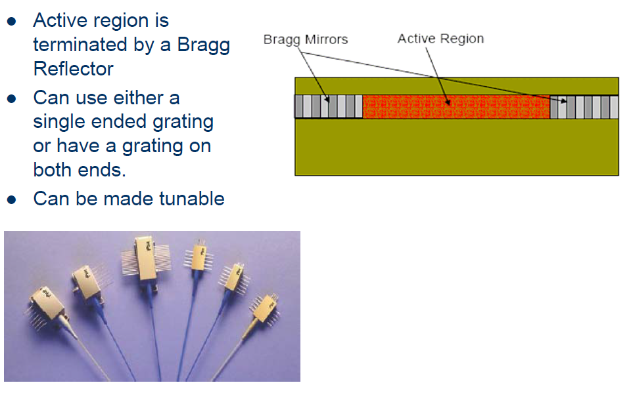
Transmitters – Lasers, LEDs, Tunable Lasers

Slide 15
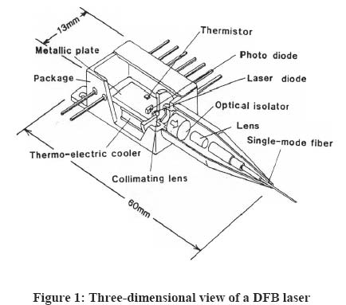
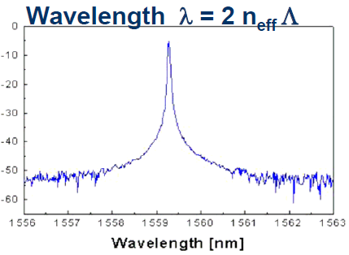
Transmitters – Lasers, LEDs, Tunable Lasers
Με κατάλληλο σχεδιασμό της διάταξης, αυτό το φαινόμενο που περιγράφηκε μπορεί να χρησιμοποιηθεί για να καταστείλει όλους τους άλλους διαμήκεις τρόπους ώστε το laser να ταλαντώνεται μονότροπα με μήκος κύματος εκπομπής ίσο με το διπλάσιο της περιόδου των αυλακώσεων
  Μεταβάλλοντας την περίοδο των αυλακώσεων κατά τη διάρκεια της κατασκευής, μπορούν να αποκτηθούν διαφορετικά μήκη κύματος
Οποιοδήποτε laser χρησιμοποιεί ένα κυματοδηγό με αυλακώσεις για να επιτύχει μονότροπη λειτουργία καλείται laser κατανεμημένης ανάδρασης (Distributed Feed-Back – DFB)
Ωστόσο, το ακρωνύμιο DFB laser χρησιμοποιείται μόνο όταν οι αυλακώσεις υπάρχουν εντός της περιοχής της κοιλότητας που αποδίδει κέρδος (ενεργός περιοχή)
Όταν οι αυλακώσεις βρίσκονται εκτός της περιοχής κέρδους, το laser καλείται laser κατανεμημένου ανακλαστήρα Bragg (Distributed Bragg Reflector – DBR)
DFB και DBR είναι ημιαγωγικές δίοδοι laser

Slide 16
Transmitters – Lasers, LEDs, Tunable Lasers
Τα DFB lasers είναι πιο σύνθετα στην κατασκευή από τα FP lasers και έτσι, είναι σχετικά ακριβότερα. Τα DFB lasers απαιτούνται σήμερα σχεδόν σε όλα τα συστήματα με μεταδόσεις υψηλών ταχυτήτων
Τα FP lasers χρησιμοποιούνται σε εφαρμογές μεταδόσεων σε μικρές σχετικά αποστάσεις. Χαρακτηριστικό παράδειγμα είναι τα οπτικά δίκτυα πρόσβασης
Οι ανακλάσεις σε ένα DFB laser προκαλούν τη διακύμανση του μήκους κύματος και της ισχύος του. Εμποδίζονται συσκευάζοντας το laser με ένα απομονωτή μπροστά του
Το laser είναι συνήθως συσκευασμένο με ένα θερμοηλεκτρικό (Thermo-Electric – TE) σύστημα ψύξης και ένα φωτοφωρατή επισυνημμένο στην οπίσθια έδρα του
  Το TE σύστημα ψύξης είναι απαραίτητο για τη διατήρηση του laser σε μία σταθερή θερμοκρασία λειτουργίας ώστε να αποφευχθούν πιθανές μετακινήσεις του μήκους κύματος
  Η ευαισθησία ως προς τη θερμοκρασία ενός ημιαγωγικού DFB laser που λειτουργεί στην περιοχή των 1550nm είναι περίπου 0.1nm/ºC
  Ο φωτοφωρατής ελέγχει την οπτική ισχύ που «διαρρέει» από την πίσω έδρα, που είναι ανάλογη με την οπτική ισχύ που εξέρχεται από το laser

Slide 17
Transmitters – Lasers, LEDs, Tunable Lasers
Η συσκευασία του laser αποτελεί ένα σημαντικό κλάσμα του ολικού κόστους της διάταξης
Για WDM συστήματα είναι πολύ χρήσιμη η ομαδοποίηση πολλών DFB lasers σε διαφορετικά μήκη κύματος σε μία μόνο συσκευασία
  Μία τέτοια διάταξη με ομαδοποιημένα DFBs μπορεί να λειτουργήσει σαν πηγή πολλαπλών μηκών κύματος ή εναλλακτικά σα συντονιζόμενο laser (μόνο ένα από τα laser της διάταξης ανάβει, με βάση το επιθυμητό μήκος κύματος)
  Τέτοια lasers μπορούν να αναπτυχθούν όλα στο ίδιο υπόστρωμα
  Το μειονέκτημα είναι ότι αν κάποιο από τα lasers δεν ανταποκρίνεται στις προδιαγραφές λόγω κατασκευαστικής αστοχίας, πρέπει να απορριφθεί ολόκληρη η διάταξη
Η κβαντική άντληση στα διοδικά (ημιαγωγικά) laser γίνεται με την έγχυση ρεύματος ορθής φοράς, ώστε να επιτευχθεί και να διατηρηθεί η αντιστροφή πληθυσμού
  Όσο το ρεύμα ορθής φοράς παραμένει σε χαμηλά επίπεδα, η δίοδος λειτουργεί σα μία τυπική LED
    Σ’ αυτό το καθεστώς απελευθερώνονται στο περιβάλλον στην πλειοψηφία τους ασύμφωνα φωτόνια

Slide 18
Transmitters – Lasers, LEDs, Tunable Lasers
Η κβαντική άντληση στα διοδικά (ημιαγωγικά) laser γίνεται με την έγχυση ρεύματος ορθής φοράς, ώστε να επιτευχθεί και να διατηρηθεί η αντιστροφή πληθυσμού
  Όταν αυξηθεί το ρεύμα περαιτέρω και ξεπεραστεί ένα κατώφλι ρεύματος I_{th}, ο αποικισμός της ζώνης αγωγιμότητας με ηλεκτρόνια γίνεται τόσο πυκνός ώστε να δημιουργείται αντιστροφή πληθυσμού στη ζώνη αυτή σε σχέση με τις στάθμες της ζώνης σθένους
    Αν συνυπάρχει και η κατάλληλη οπτική κοιλότητα, π.χ. με την ύπαρξη των αυλακώσεων στα DFB laser, το αποτέλεσμα θα είναι η έναυση της δέσμης laser
P
Από κάποιο ρεύμα και μετά έρχεται κορεσμός
Όταν έχουμε δράση laser, η εκπεμπόμενη φωτεινή ισχύς αυξάνεται απότομα και αυτό φαίνεται από την αλλαγή της κλίσης της καμπύλης P–I
Δράση LED
Δράση Laser
Κατώφλι
I_{th}
Ι

Slide 19
Transmitters – Lasers, LEDs, Tunable Lasers
Η κβαντική άντληση σε διοδικά (ημιαγωγικά) laser και η σύνδεση με τα φασματικά χαρακτηριστικά της εξόδου του laser
Αναδείχθηκε ο μοναδικός τρόπος του DFB
P
Φασματική πυκνότητα ισχύος
Κορεσμός
Δράση LED
Δράση Laser
λ
«Αρχίζει» να επικρατεί ένας τρόπος του DFB
Φασματική πυκνότητα ισχύος
Φάσμα του Laser (LED)
Φασματική πυκνότητα ισχύος
I_{th}
Ι
Κατώφλι
λ
λ

Slide 20
Transmitters – Lasers, LEDs, Tunable Lasers
Η κβαντική άντληση σε διοδικά (ημιαγωγικά) laser και η σύνδεση με τα φασματικά χαρακτηριστικά της εξόδου του laser
Αναδείχθηκε ο μοναδικός τρόπος του DFB
P
Φασματική πυκνότητα ισχύος
Κορεσμός
Κατώφλι
Δράση Laser
λ
«Αρχίζει» να επικρατεί ένας τρόπος του DFB
Φασματική πυκνότητα ισχύος
I_{th}
Ι
Με πολύ προσεκτικό έλεγχο της θερμοκρασίας, αύξηση του ρεύματος προκαλεί μικρή αύξηση της πυκνότητας φορέων μέσα στην κοιλότητα και κατά συνέπεια μείωση του δείκτη διάθλασης του ενεργού υλικού. Αυτό, όμως, θα έχει σαν αποτέλεσμα τη μικρή ολίσθηση του μήκους κύματος εκπομπής του laser προς μικρότερη τιμή (2nΛ = λ)
λ

Slide 21
Transmitters – Lasers, LEDs, Tunable Lasers
Το ρεύμα κατωφλίου (Ι_{th}) είναι συνάρτηση
  των διαστάσεων της ενεργού περιοχής
  του χρόνου ζωής μέχρι την επανασύνδεση των φορέων
Η πυκνότητα φορέων στο κατώφλι, N_{th}, δίνεται από τη σχέση
όπου, Ν_{ο} είναι η πυκνότητα φορέων στο σημείο διαφάνειας, Γ ο «παράγοντας σύμπτυξης» που αντιπροσωπεύει το ποσοστό του οπτικού τρόπου που βρίσκεται στο εσωτερικό της ενεργού περιοχής και κυμαίνεται από 0 ως 1 (όσο μεγαλύτερη είναι η σύμπτυξη, τόσο λιγότερα εγχεόμενα ηλεκτρόνια χρειάζονται για να φθάσουμε στο κατώφλι), η ποσότητα a είναι η πραγματική εξασθένιση (απορρόφηση) ανά μονάδα μήκους μέσα στο υλικό και α_{m} είναι μία πλασματική ισοδύναμη απώλεια ανά μονάδα μήκους λόγω της διαφυγής ωφέλιμου φωτός δια μέσου ενός από τα κάτοπτρα της κοιλότητας (γενικά) και για Fabry-Perot laser είναι ίση με
R είναι η ανακλαστικότητα κάθε κάτοπτρου και L το μήκος της κοιλότητας

Slide 22
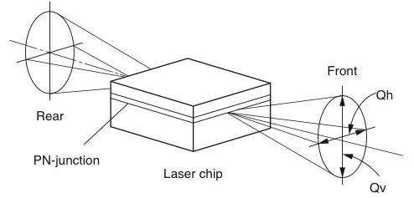
Transmitters – Lasers, LEDs, Tunable Lasers
Το χαμηλό ρεύμα κατωφλίου είναι απαραίτητο για την επιτυχία υψηλής φωτεινής ισχύος στην έξοδο του laser με χαμηλό ρεύμα άντλησης
Το ρεύμα κατωφλίου μπορεί να μειωθεί έχοντας
  μία μικρού μήκους, στενή και χαμηλή (σε ύψος) ενεργό περιοχή
  ισχυρό περιορισμό του πεδίου μέσα στην ενεργό περιοχή
  πολύ ανακλαστικά κάτοπτρα στα άκρα
Η ποσότητα που εκφράζει την κλίση της καμπύλης P-I ορίζεται ως εξωτερική κβαντική απόδοση (external quantum efficiency) όλης της διάταξης, συμβολίζεται ως η_{d} και εκφράζει το ποσοστό των επιπλέον εγχεόμενων ηλεκτρονίων που μετατρέπονται σε ωφέλιμα φωτόνια εξόδου (αριθμός των παραγόμενων φωτονίων που τελικά κατορθώνουν να εξέλθουν προς το εξωτερικό περιβάλλον προς αριθμό ηλεκτρονίων που διακινούνται μέσα στην επαφή pn κατά το ίδιο χρονικό διάστημα)
  Συχνά εκφράζεται σαν πηλίκο της φωτεινής ισχύος που εκπέμπεται από το laser προς την αντίστοιχη ένταση ρεύματος

Slide 23
Transmitters – Lasers, LEDs, Tunable Lasers
Υπάρχει και η ποσότητα η_{i} που είναι η εσωτερική κβαντική απόδοση (internal quantum efficiency) που αντιστοιχεί στο ποσοστό των εγχεόμενων ηλεκτρονίων που παράγουν εξαναγκασμένα φωτόνια, από τα οποία κάποια δε θα φθάσουν στην έξοδο της διάταξης (αριθμός φωτονίων που παράγονται προς αριθμό ηλεκτρονίων που εγχέονται μέσα στην επαφή pn στο ίδιο χρονικό διάστημα)
Πάνω από το κατώφλι η ποσότητα η_{i} μπορεί να προσεγγιστεί με τη μονάδα
Το ρεύμα κατωφλίου εξαρτάται έντονα από τη θερμοκρασία κυρίως στα laser μεγάλου μήκους κύματος (1300 – 1550 nm). Τα laser μεγάλου μήκους κύματος περιλαμβάνουν συνήθως εσωτερικά ένα σύστημα ψύξης

Slide 24
Transmitters – Lasers, LEDs, Tunable Lasers
Ποιοτικά, οι καμπύλες P-I, λαμβάνοντας υπόψη και τη θερμοκρασία θα έχουν την παρακάτω μορφή
  Με την αύξηση της θερμοκρασίας υπάρχει υποβάθμιση στην εκπεμπόμενη ισχύ
  Η απόδοση του Laser μειώνεται λόγω του ότι οι απώλειες αυξάνονται σε βάρος της ακτινοβόλησης φωτονίων
P
Τ₀
Τ₁
Τ₀ < Τ₁ < Τ₂
Τ₂
I_{th,0}
I_{th,1}
I_{th,2}
Ι

Slide 25
Transmitters – Lasers, LEDs, Tunable Lasers
Αύξηση της θερμοκρασίας προκαλεί αύξηση του δείκτη διάθλασης του υλικού επειδή αλλάζει (μειώνεται) η πυκνότητα φορέων και τότε αυξάνεται ο δείκτης διάθλασης της κοιλότητας
  για τα Fabry-Perot laser προκύπτει ολίσθηση των τρόπων προς μεγαλύτερα μήκη κύματος (2nL = kλ)
  ενώ για ένα DFB laser ο μοναδικός τρόπος θα ολισθήσει προς μεγαλύτερο μήκος κύματος ή όμοια μικρότερη συχνότητα (2nΛ = λ)
Οπτικό Φάσμα
Τ₁
Τ₂
Τ₁ < Τ₂
Υπάρχει και η υποβάθμιση στην εκπεμπόμενη ισχύ για ίδιο ρεύμα πόλωσης
λ₁
λ₂
λ

Slide 26
Transmitters – Lasers, LEDs, Tunable Lasers
Πλήρης ποιοτική σχηματική απεικόνιση
  Ενός Fabry-Perot Laser
  Ενός DFB laser
  Ενός DBR laser
Ρεύμα έγχυσης
p-τύπου
n₃
Ενεργός περιοχή
n₁
n₂
n-τύπου
Φράγμα Bragg
Ρεύμα έγχυσης
Δέσμη προς την ίνα
Έδρες που αντιστοιχούν στα κάτοπτρα
p-τύπου
Ισοδύναμο μοντέλο
Fabry-Perot Laser
Ενεργός περιοχή
Ανακλαστικότητες
n-τύπου
Δέσμη προς την ίνα
R₁
Ενεργός περιοχή
R₂
Έδρες που αντιστοιχούν στα κάτοπτρα
DFB Laser
Κάτοπτρα
z = 0
z = L

Slide 27
Transmitters – Lasers, LEDs, Tunable Lasers
Πλήρης ποιοτική σχηματική απεικόνιση
  Ενός Fabry-Perot Laser
  Ενός DFB laser
  Ενός DBR laser
    Τα ρεύματα I_{b1} και I_{b2} μπορεί να μην είναι ίδια αν τα δύο φράγματα δεν είναι ακριβώς ίδια (για διαφορετική περίοδο αυλακώσεων)
    Κατασκευαστικά, μπορεί να έχουμε μόνο ένα φράγμα Bragg μέσω του οποίου καθορίζεται το μήκος κύματος εκπομπής. Σε μία τέτοια περίπτωση θα έχουμε μόνο ένα ρεύμα έγχυσης (I_{b}) για τη ρύθμιση του μήκους κύματος
I_{g} | : | Ρεύμα έγχυσης για τον έλεγχο του κέρδους
I_{b1}, I_{b2} | : | Ρεύματα έγχυσης για τον έλεγχο του μήκους κύματος εκπομπής
I_{b1}
I_{g}
I_{b2}
Ηλεκτρόδιο
p-τύπου
Ενεργός περιοχή
n-τύπου
Δέσμη προς την ίνα
Φράγματα Bragg
Έδρες που αντιστοιχούν στα κάτοπτρα
Η Ενεργός περιοχή περιλαμβάνει το ενεργό υλικό για Fabry-Perot, DFB και DBR lasers
DBR Laser

Slide 28
Transmitters – Lasers, LEDs, Tunable Lasers
Ακολουθούν κάποιες άλλες κατασκευαστικές δομές πηγών laser
Η καταστολή της ταλάντωσης σε περισσότερους από ένα τρόπους μπορεί να επιτευχθεί, επίσης, χρησιμοποιώντας άλλη κοιλότητα που καλείται εξωτερική κοιλότητα (external cavity) και ακολουθεί την βασική (primary) κοιλότητα όπου παρέχεται το κέρδος
Όπως η βασική κοιλότητα έχει μήκη κύματος αντήχησης, το ίδιο συμβαίνει και με την εξωτερική κοιλότητα
  Αυτό μπορεί να επιτευχθεί, για παράδειγμα, χρησιμοποιώντας και για την εξωτερική κοιλότητα ανακλαστικές έδρες
Το ολικό αποτέλεσμα της ύπαρξης εξωτερικής κοιλότητας είναι ότι το laser είναι ικανό να ταλαντωθεί μόνο σε εκείνα τα μήκη κύματος που είναι τα μήκη κύματος αντήχησης τόσο της βασικής όσο και της εξωτερικής κοιλότητας
Κοιλότητα εισάγει κέρδος
Εξωτερική κοιλότητα
Δομή ενός laser εξωτερικής κοιλότητας

Slide 29
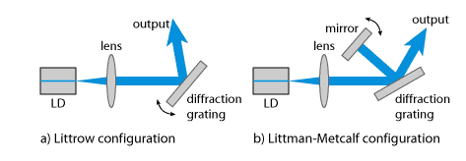
Transmitters – Lasers, LEDs, Tunable Lasers
Με κατάλληλο σχεδιασμό των δύο κοιλοτήτων μπορεί να εξασφαλιστεί ότι μόνο ένα μήκος κύματος στο εύρος ζώνης του κέρδους της βασικής κοιλότητας ικανοποιεί αυτή τη συνθήκη
  Έτσι, η ταλάντωση του laser μπορεί να περιοριστεί σε ένα μόνο διαμήκη τρόπο
Αντί για άλλη Fabry-Perot κοιλότητα (ως εξωτερική), μπορεί να χρησιμοποιηθεί ένα φράγμα περίθλασης (diffraction grating) στην εξωτερική κοιλότητα. Ένα τέτοιο laser καλείται laser εξωτερικής κοιλότητας με φράγμα (grating external cavity laser)
  Σ’ αυτή την περίπτωση, η έδρα της κοιλότητας με το υλικό που αποδίδει κέρδος που είναι από την πλευρά του φράγματος περιλαμβάνει αντι-ανακλαστικό περίβλημα

Slide 30
Transmitters – Lasers, LEDs, Tunable Lasers
Τα μήκη κύματος που ανακλώνται από το φράγμα περίθλασης προς τα πίσω στην κοιλότητα κέρδους καθορίζονται από τον αριθμό των «δοντιών» (pitch) και από τη γωνία κλίσης του φράγματος σε σχέση με την κοιλότητα κέρδους
Εν γένει, ένα laser εξωτερικής κοιλότητας χρησιμοποιεί ένα κάτοπτρο επιλεκτικό στο μήκος κύματος αντί για ένα ανεξάρτητο από το μήκος κύματος (wavelength-flat) κάτοπτρο
  Μία έντονα γυαλισμένη (polished) ή/και επικαλυμμένη με μέταλλο έδρα που χρησιμοποιείται σε συμβατικά lasers λειτουργεί σαν κάτοπτρο ανεξάρτητο από το μήκος κύματος
Η ανακλαστικότητα του επιλεκτικού στο μήκος κύματος κάτοπτρου είναι φυσικά συνάρτηση του μήκους κύματος
  Μόνο συγκεκριμένα μήκη κύματος αντιμετωπίζουν υψηλές ανακλαστικότητες και δίνουν τη δυνατότητα εκπομπής laser
  Αν το επιλεκτικό κατά μήκος κύματος κάτοπτρο επιλεγεί κατάλληλα, μόνο ένα τέτοιο μήκος κύματος θα υποστηρίζεται εντός του εύρους ζώνης κέρδους και έτσι το laser θα είναι μονότροπο
  Σαν επιλεκτικά κατά μήκος κύματος κάτοπτρα μπορούν να χρησιμοποιηθούν διάφοροι τύποι φίλτρων σαν αυτά που έχουν ήδη περιγραφεί

Slide 31
Transmitters – Lasers, LEDs, Tunable Lasers
Ως τώρα παρουσιάστηκε η χρήση φράγματος περίθλασης και Fabry-Perot φίλτρου σε lasers εξωτερικής κοιλότητας
  Τέτοιες δομές lasers χρησιμοποιούνται κυρίως σε όργανα οπτικών ελέγχων, ενώ δεν υπόκεινται σε χαμηλού κόστους μαζική παραγωγή όπως τα μονότροπα DFB lasers για συστήματα μετάδοσης
  Μία εκδοχή laser εξωτερικής κοιλότητας φαίνεται υποσχόμενο γι’ αυτό το σκοπό. Στη διάταξη χρησιμοποιείται ένα fiber Bragg grating μπροστά από ένα συμβατικό Fabry-Perot laser με την πρόσθια έδρα του επικαλυμμένη με αντι-ανακλαστικό υλικό. Μία τέτοια διάταξη λειτουργεί σαν μονότροπο DBR laser σε μονότροπη λειτουργία. Μπορεί να κατασκευαστεί με σχετικά χαμηλό κόστος σε σχέση με τα DFB lasers και είναι θερμικά πιο σταθερό ως προς το μήκος κύματος λόγω του μικρού θερμικού συντελεστή του φράγματος ίνας
Μειονέκτημα των lasers εξωτερικής κοιλότητας είναι ότι δε μπορούν να διαμορφωθούν άμεσα σε υψηλές ταχύτητες
  Αυτό σχετίζεται με το γεγονός ότι το μήκος της κοιλότητας είναι μεγάλο
Υπάρχει και άλλος τρόπος επίτευξης μονότροπης λειτουργίας και έχει να κάνει με τη «γεωμετρία» των Fabry-Perot lasers
  Έχει δοθεί ότι η απόσταση στο πεδίο των συχνοτήτων μεταξύ δύο διαδοχικών τρόπων για ένα πολύτροπο laser είναι c/(2nL), όπου L είναι το μήκος της κοιλότητας και n είναι ο δείκτης διάθλασης του υλικού μέσα στην κοιλότητα

Slide 32
Transmitters – Lasers, LEDs, Tunable Lasers
Αν το μήκος της κοιλότητας γινόταν επαρκώς μικρό, η απόσταση των τρόπων αυξάνει, τόσο ώστε μόνο ένας διαμήκης τρόπος να υπάρχει εντός του εύρους ζώνης κέρδους του laser
Μπορεί να αποδειχθεί ότι το να κατασκευαστεί ένα πολύ λεπτό ενεργό επίπεδο είναι πολύ ευκολότερο αν το ενεργό επίπεδο εναποτεθεί σε ένα ημιαγωγικό υπόστρωμα
  Αυτό οδηγεί σε μία κάθετη κοιλότητα με τα κάτοπτρα να σχηματίζονται στην πάνω επιφάνεια και στην κατώτερη επιφάνεια του ημιαγωγικού υποστρώματος
  Η έξοδος του laser αποκτάται από κάποια από αυτές τις επιφάνειες και συνήθως αυτή είναι η πάνω επιφάνεια
Ένα τέτοιο laser καλείται Laser Κάθετης Κοιλότητας που Εκπέμπει από Επιφάνεια (Vertical Cavity Surface-Emitting Laser – VCSEL)
Φως στην έξοδο
Ανώτερο κάτοπτρο
Ημιαγωγικό υπόστρωμα
Δομή ενός VCSEL
Περιοχή κέρδους
Ημιαγωγικό υπόστρωμα
Κατώτερο κάτοπτρο

Slide 33
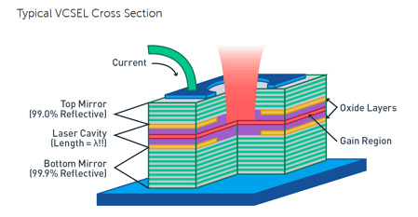
Transmitters – Lasers, LEDs, Tunable Lasers
Συγκεντρώνουν το optical mode σε περιοχή διαμέτρου 3μm (μονότροπη εγκάρσια λειτουργία)
Δομή VCSEL

Slide 34
Transmitters – Lasers, LEDs, Tunable Lasers
Αξίζει να σημειωθεί ότι τα άλλα lasers που έχουν ήδη περιγραφεί μπορούν να αναφέρονται σαν lasers που εκπέμπουν από άκρο (edge-emitting lasers)
Από τη στιγμή που η περιοχή κέρδους έχει πολύ μικρό μήκος, απαιτούνται πολύ υψηλές ανακλαστικότητες για τα κάτοπτρα, ώστε να πραγματοποιηθεί η ταλάντωση του laser
  Τέτοιες υψηλές ανακλαστικότητες είναι δύσκολο να επιτευχθούν με μεταλλικές επιφάνειες
  Μία στοίβα από διαδοχικά διηλεκτρικά χαμηλού και υψηλού δείκτη διάθλασης εξυπηρετούν σαν ένα έντονα ανακλαστικό, αλλά επιλεκτικό κατά μήκος κύματος, κάτοπτρο
  Τέτοια διηλεκτρικά κάτοπτρα μπορούν να εναποτεθούν κατά τη διάρκεια της κατασκευής του laser
Το πλεονέκτημα των VCSELs σε σχέση με τα edge-emitting lasers είναι
  Η απλούστερη και αποτελεσματικότερη σύζευξη με ίνα
  Ευκολότερο πακετάρισμα και ευκολότερος έλεγχος
  Η ικανότητά τους να ολοκληρωθούν σε διατάξεις πολλαπλών μηκών κύματος

Slide 35
Transmitters – Lasers, LEDs, Tunable Lasers
Ένα πρόβλημα των VCSELs είναι η μεγάλη ωμική αντίσταση που συναντά το εγχεόμενο ρεύμα. Αυτό οδηγεί σε σημαντική θέρμανση της διάταξης και στην ανάγκη για αποτελεσματική ψύξη
Πολλά από τα διηλεκτρικά υλικά που χρησιμοποιούνται για την κατασκευή των κάτοπτρων έχουν μικρή θερμική αγωγιμότητα (thermal conductivity)
  Η χρήση τέτοιων διηλεκτρικών κάτοπτρων κάνει τη λειτουργία των VCSELs σε θερμοκρασία δωματίου δύσκολη προς επίτευξη, αφού η θερμότητα που αναπτύσσεται από τη διάταξη δε μπορεί να αντιμετωπιστεί εύκολα. Γι’ αυτό το λόγο, για αρκετά χρόνια μετά την πρώτη παρουσίασή τους το 1979, τα VCSELs δεν ήταν δυνατό να λειτουργήσουν σε θερμοκρασία δωματίου
  Έχει πραγματοποιηθεί σημαντική ερευνητική προσπάθεια για νέα υλικά και τεχνικές (έχουν κατασκευαστεί VCSELs που λειτουργούν στα 1310nm σε θερμοκρασία δωματίου)
VCSELs που λειτουργούν στα 850 nm είναι εμπορικά διαθέσιμα και χρησιμοποιούνται για χαμηλού κόστους και μικρών αποστάσεων διασυνδέσεις με πολύτροπη ίνα
  Ωστόσο, γενικά έχουν ξεπεραστεί τα προβλήματα κατασκευής και διατίθενται εμπορικά VCSELs και στις περιοχές 1310 nm και 1550 nm με δυνατότητα διαμόρφωσης σε ρυθμούς 10 Gbit/s

Slide 36
Transmitters – Lasers, LEDs, Tunable Lasers
Σε WDM σύστημα, συνήθως απαιτείται ένα ξεχωριστό laser για κάθε μήκος κύματος με το κόστος των πομπών να μπορεί να μειωθεί σημαντικά αν όλα τα lasers μπορούν να ολοκληρωθούν σε ένα μόνο υπόστρωμα. Αυτό είναι το κύριο κίνητρο για την ανάπτυξη διατάξεων lasers όπως οι διατάξεις από DFB lasers που ήδη αναφέρθηκαν
Η χρήση lasers που εκπέμπουν από επιφάνεια (surface emitting lasers) δίνουν τη δυνατότητα κατασκευής διάταξης από lasers δύο διαστάσεων
  Μ’ αυτό τον τρόπο και εξαιτίας της προσθήκης της δεύτερης διάστασης, δίνεται η δυνατότητα επίτευξης πολύ υψηλότερων πυκνοτήτων από lasers που εκπέμπουν από επιφάνεια σε σχέση με την περίπτωση χρήσης edge-emitting lasers
  Είναι δυσκολότερη, όμως, η σύζευξη φωτός από τα lasers της διάταξης στην ίνα, αφού πολυπλέκτες που λειτουργούν με άνεση σε αυτή τη γεωμετρία δεν είναι εύκολο να κατασκευαστούν
  Και πάλι, αν κάποιο από τα lasers δεν ικανοποιεί τις προδιαγραφές, θα απορριφθεί ολόκληρη η διάταξη

Slide 37
Transmitters – Lasers, LEDs, Tunable Lasers
Δύο διαστάσεων VCSELs

Slide 38
Transmitters – Lasers, LEDs, Tunable Lasers
Τα lasers κλειδωμένου τρόπου (mode-locked lasers) χρησιμοποιούνται για την παραγωγή στενών οπτικών παλμών
Έστω ένα Fabry-Perot laser που ταλαντώνεται σε Ν διαμήκεις τρόπους, που είναι γειτονικοί μεταξύ τους
  Αυτό σημαίνει ότι αν τα μήκη κύματος των τρόπων είναι λ₀, λ₁, ..., λ_{Ν–1}, το μήκος της κοιλότητας L ικανοποιεί τη σχέση L = (k+i)λ_{i}/2, i = 0, 1, …, Ν–1, για κάποιο ακέραιο k (θεωρώντας τα μήκη κύματος λ_{i} μέσα στο υλικό της κοιλότητας, οπότε f_{i} = c/(nλ_{i}))
  Προφανώς, nL = (k+i)λ_{i, out of cavity}/2, με λ_{i, out of cavity} το μήκος κύματος έξω από την κοιλότητα

Slide 39
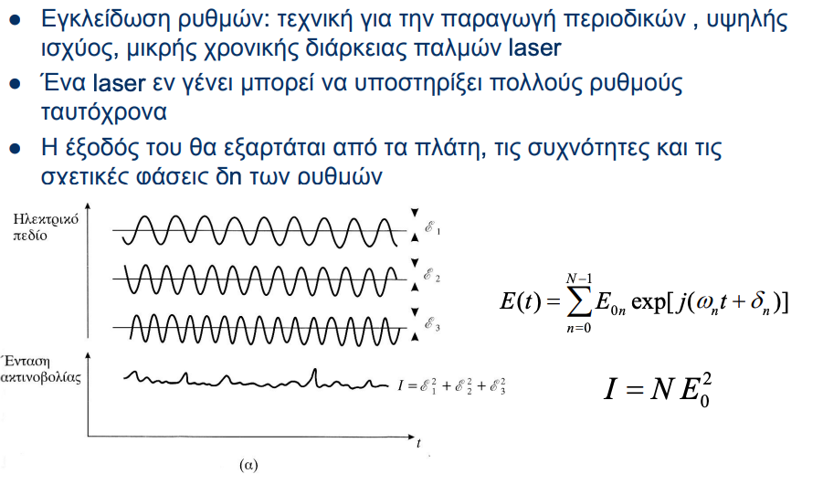
Transmitters – Lasers, LEDs, Tunable Lasers
Έστω ένα Fabry-Perot laser που ταλαντώνεται σε Ν διαμήκεις τρόπους, που είναι γειτονικοί μεταξύ τους
  Οι αντίστοιχες συχνότητες, f₀, f₁, …, f_{N–1}, αυτών των τρόπων πρέπει να ικανοποιούν τη σχέση f_{i} = f₀+ i Δf, με i = 0, 1, …, Ν–1 και Δf σταθερά ίση με c/(2nL) (οι συχνότητες έχουν ίση απόσταση μεταξύ τους, ενώ τα αντίστοιχα μήκη κύματος όχι)
Η ταλάντωση στη συχνότητα f_{i} είναι της μορφής a_{i}cos(2π f_{i}+φ_{i}), όπου a_{i} είναι το πλάτος και φ_{i} η φάση του τρόπου i
  Αυτή είναι η κατανομή στο χρόνο του ηλεκτρικού πεδίου που σχετίζεται με το διαμήκη τρόπο

Slide 40
Transmitters – Lasers, LEDs, Tunable Lasers
Όταν όλες οι φάσεις φ_{i}, i = 0, 1, …, Ν–1, είναι ίσες, τότε το laser είναι κλειδωμένου τρόπου. Η απόσταση στο χώρο των συχνοτήτων μεταξύ γειτονικών τρόπων είναι ίση με c/2nL. Αν n = 3 και L = 200μm, που είναι τυπικές τιμές για ημιαγωγικά lasers, η απόσταση των τρόπων στο χώρο των συχνοτήτων είναι 250GHz
Για απόσταση των τρόπων στο χώρο των συχνοτήτων ίση με 250GHz, οι διακυμάνσεις του πλάτους συμβαίνουν υπερβολικά γρήγορα (σε μερικά picoseconds στην κλίμακα του χρόνου) και δεν προκαλούν προβλήματα για on-off διαμόρφωση ακόμα και για ρυθμούς των μερικών δεκάδων gigabits ανά δευτερόλεπτο
Όταν επιλεγούν όλες οι φάσεις φ_{i}, i = 0, 1, …, Ν–1, να είναι ίσες, η ταλάντωση στην έξοδο του laser παίρνει τη μορφή περιοδικής ακολουθίας από στενούς παλμούς
  Ένα laser που λειτουργεί κατ’ αυτόν τον τρόπο καλείται laser κλειδωμένου τρόπου και είναι ένα κοινό μέσο για την παραγωγή στενών παλμών
Το χρονικό διάστημα μεταξύ δύο παλμών του laser κλειδωμένου τρόπου είναι 2nL/c
  Για ένα τυπικό ημιαγωγικό laser, αυτή η διάρκεια αντιστοιχεί σε μερικά picoseconds

Slide 41
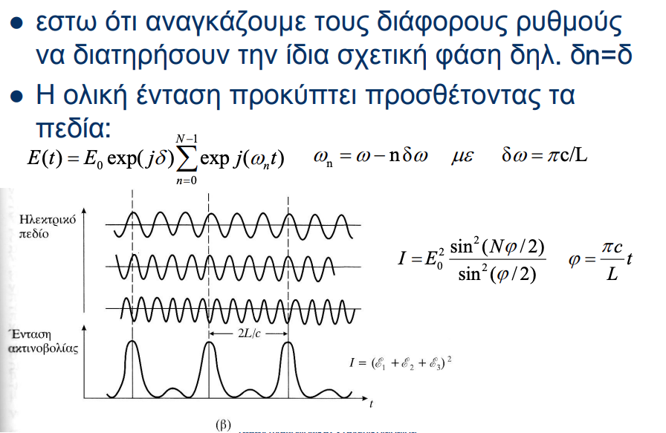
Transmitters – Lasers, LEDs, Tunable Lasers

Slide 42
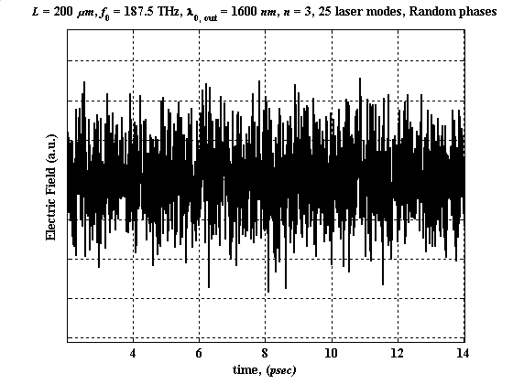
Transmitters – Lasers, LEDs, Tunable Lasers
Έξοδος ενός laser το οποίο ταλαντώνεται ταυτόχρονα σε 25 διαμήκεις τρόπους
  Οι φάσεις των τρόπων επιλέγονται τυχαία
  Όλες οι φάσεις είναι ίσες μεταξύ τους
Στον κατακόρυφο άξονα φαίνεται το ηλεκτρικό πεδίο
2nL/c

Slide 43
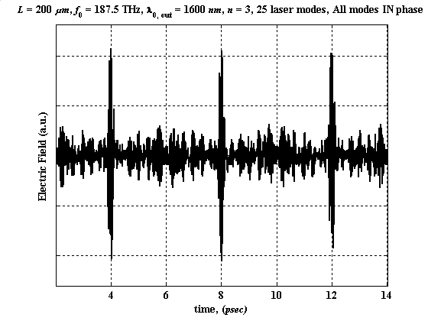
Transmitters – Lasers, LEDs, Tunable Lasers
Έξοδος ενός laser το οποίο ταλαντώνεται ταυτόχρονα σε 25 διαμήκεις τρόπους
  Οι φάσεις των τρόπων επιλέγονται τυχαία
  Όλες οι φάσεις είναι ίσες μεταξύ τους
Στον κατακόρυφο άξονα φαίνεται το ηλεκτρικό πεδίο
2nL/c

Slide 44
Transmitters – Lasers, LEDs, Tunable Lasers
Το χρονικό διάστημα μεταξύ δύο παλμών του laser κλειδωμένου τρόπου είναι 2nL/c
  Για διαμόρφωση στην περιοχή 1–10GHz, το (χρονικό) διάστημα μεταξύ διαδοχικών παλμών θα πρέπει να βρίσκεται στην περιοχή 0.1–1 nsec. Με n = 1.5, απαιτούνται μήκη κοιλότητας, L, της τάξης των 1-10 cm ώστε να κατασκευαστεί ένα laser κλειδωμένου τρόπου με διάστημα μεταξύ διαδοχικών παλμών της τάξης που τέθηκε
  Τέτοια μεγάλα μήκη κοιλοτήτων μπορούν να επιτευχθούν χρησιμοποιώντας lasers ίνας, που ούτως ή άλλως απαιτούν το μήκος να είναι μεγάλο, ώστε αν προκύψει επαρκές κέρδος και να πραγματοποιηθεί η μετάδοση laser
Το πιο κοινό μέσο επίτευξης κλειδώματος τρόπου είναι διαμορφώνοντας το κέρδος της κοιλότητας laser
  Μπορεί να χρησιμοποιηθεί διαμόρφωση κατά πλάτος ή κατά συχνότητα

Slide 45
Transmitters – Lasers, LEDs, Tunable Lasers
Για κλείδωμα του τρόπου με εφαρμογή διαμόρφωσης πλάτους, το κέρδος της κοιλότητας διαμορφώνεται με μία περίοδο ίση με το διάστημα μεταξύ διαδοχικών παλμών, δηλαδή 2nL/c
  Το πλάτος αυτής της διαμόρφωσης επιλέγεται ώστε το μέσο κέρδος να είναι ανεπαρκές για κάποιο τρόπο να ταλαντωθεί μόνος του
  Αν μεγάλο πλήθος τρόπων βρίσκονται σε φάση, μπορεί να υπάρξει σταδιακά επάρκεια σε ενέργεια εντός της κοιλότητας ώστε να συμβεί η ταλάντωση του laser τις στιγμές υψηλού κέρδους
  Διαμόρφωση κέρδους του laser ίνας μπορεί να επιτευχθεί εισάγοντας ένα εξωτερικό διαμορφωτή εντός της κοιλότητας

Slide 46
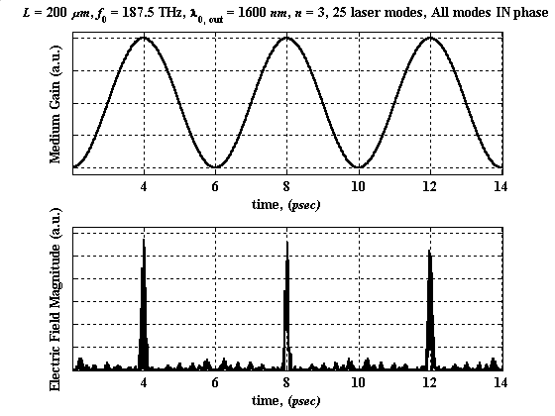
Transmitters – Lasers, LEDs, Tunable Lasers
Ισχύς στην έξοδο ενός laser (Μέτρο του πεδίου στο τετράγωνο – |E_{out}|²) το οποίο ταλαντώνεται ταυτόχρονα σε 25 διαμήκεις τρόπους
2nL/c

Slide 47
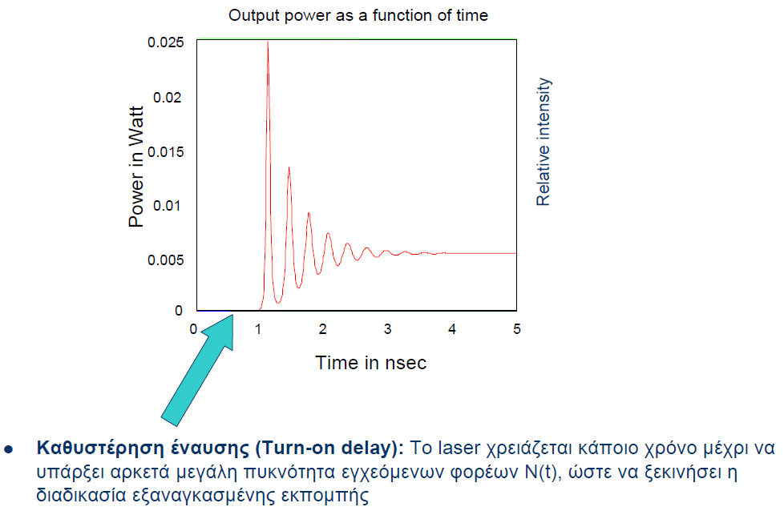
Transmitters – Lasers, LEDs, Tunable Lasers
Μεταβατικά φαινόμενα Ι

Slide 48
Transmitters – Lasers, LEDs, Tunable Lasers
Μεταβατικά φαινόμενα ΙΙ
Tαλαντώσεις αποκατάστασης (Relaxation oscillations ):
– Από τη στιγμή που θα ξεκινήσει, η εξαναγκασμένη εκπομπή , “κλέβει” φορείς από τη συνολική πυκνότητα Ν(t)
– η ένταση του φωτός μειώνεται,
– οι φορείς αυξάνονται αρκετά ώστε να ξεκινήσει ξανά ισχυρή εκπομπή φωτός κοκ
– Η ταλάντωση αυτή τελικά εκφυλίζεται και παραμένει η πυκνότητα φορέων αποκαταστημένης
κατάστασης ενώ η ακτινοβολία έχει την τάση να εντοπιστεί σ’αυτόν τον τρόπο της κοιλότητας
του οποίου η συχνότητα είναι πιο κοντά στο μέγιστο της απολαβής
􀁺 Στιγμιαίο (μεταβατικό) chirp (Instantaneous chirp):Το στιγμιαίο chirp είναι μια
άμεση εκδήλωση των ταλαντώσεων αποκατάστασης. Οι συχνότητες των τρόπων της
κοιλότητας Fabry-Perot εξαρτώνται από το δείκτη διάθλασης οποίος με τη σειρά του
εξαρτάται από την πυκνότητα φορέων. Η μεταβολή της συχνότητας κατά τη διάρκεια
των ταλαντώσεων αποκατάστασης, προξενεί μια αντίστοιχη διαμόρφωση στη
συχνότητα της εξόδου του laser έως ότου τελικά αποκτήσει η συχνότητα σταθερή τιμή
􀁺 Αδιαβατικό chirp (Adiabatic chirp): Η τελική αυτή σταθερή τιμή εξαρτάται από το
ρεύμα άντλησης . Με την αύξηση της πυκνότητας φορέων, υπάρχει μια συνολική
μετατόπιση συχνότητας λόγω μεταβολής του δείκτη διάθλασης. Αυτό χρησιμοποιείται
συχνά σαν ένας απλός τρόπος για να κάνουμε άμεση διαμόρφωση συχνότητας ή μια
μικρή τροποποίηση του συντονισμού

Slide 49
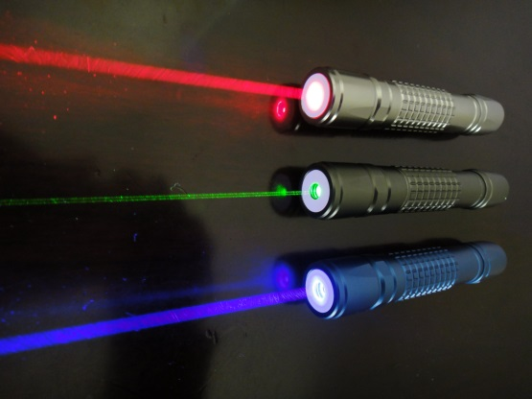
Transmitters – Lasers, LEDs, Tunable Lasers
Ταξινόμηση των laser
Τάξη Ι : περιλαμβάνει συσκευές που δεν εκπέμπουν επιζήμια επίπεδα
ακτινοβολίας, για μάτια, [ εκπεμπόμενη ισχύς< 0,98mW : (CD) player,
εκτυπωτές laser και τα CD ROM ]
Τάξη ΙΙ: εκπέμπουν ακτινοβολία στην ορατή περιοχή και έχουν τη
δυνατότητα να δημιουργήσουν βλάβη στα μάτια μετά από χρόνια έκθεση.
[εκπεμπόμενη ισχύς της τάξης του 1mW και το μήκος κύματος 400-700nm
σαρωτές των ταμείων των υπερκαταστημάτων, το laser He-Ne].
Τάξη ΙΙΙα : τα laser είναι γενικά ακίνδυνα όταν τα κοιτάξουμε στιγμιαία με
γυμνό μάτι, αλλά θέτουν μεγάλο κίνδυνο για τα μάτια όταν κοιταχθούν μέσα
από οπτικά όργανα όπως μικροσκόπια και κυάλια. [μέγιστη ισχύς εξόδου
5mW, σε χειρουργικές διατάξεις και σε στυλοδείκτες (pointer pens)]
Τάξη ΙΙΙβ : Η ακτινοβολία των laser αυτής της τάξης μπορεί να προκαλέσει
τραυματισμό σε απευθείας επαφή με το ανθρώπινο μάτι ή από κατοπτρική
ανάκλαση. Αντίθετα, η επαφή με διάχυτα ανακλώμενη σε αντικείμενα
ακτινοβολία είναι γενικά ασφαλής, υπό την προϋπόθεση η απόσταση του
ματιού από την ανακλώμενη επιφάνεια να είναι μεγαλύτερη από 13cm και η
διάρκεια της έκθεσης να είναι μικρότερη από 10s. Τα laser αυτά δίνουν ισχύ
0.5W
Τάξη IV: Η τάξη αυτή συμπεριλαμβάνει όλα τα laser με ισχύ πάνω από
500mW σε συνεχή λειτουργία. Θέτουν κινδύνους για τραυματισμούς στα
μάτια και στο δέρμα καθώς και κίνδυνο ανάφλεξης εύφλεκτων υλικών. Το
κοίταγμα της δέσμης, ακόμη και ύστερα από διάχυτη ανάκλαση, μπορεί να
προκαλέσει τραυματισμό στα μάτια και στο δέρμα. Όλα τα μέτρα ασφαλείας
για αυτήν την τάξη πρέπει να τηρούνται πολύ αυστηρά.

Slide 50
Φωτονική
8^{ο} Εξάμηνο
Τομέας Γ’ / Τμήμα Πληροφορικής και Επικοινωνιών ΕΚΠΑ 2022-2023
4^{ο} Μάθημα
Γιώργος Κανέλλος
Επίκουρος Καθηγητής
Τμήμα Πληροφορικής και Επικοινωνιών
Εθνικό και Καποδιστριακό Πανεπιστήμιο Αθηνών
gtkanellos@di.uoa.gr

Slide 51
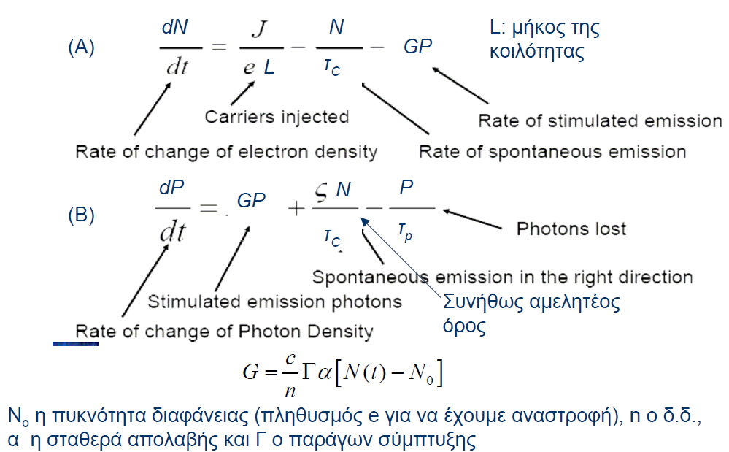
Transmitters – Lasers, LEDs, Tunable Lasers
Εξισώσεις ρυθμού – Rate equations

Slide 52
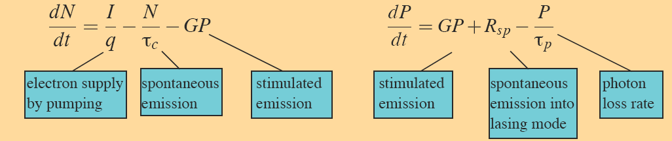
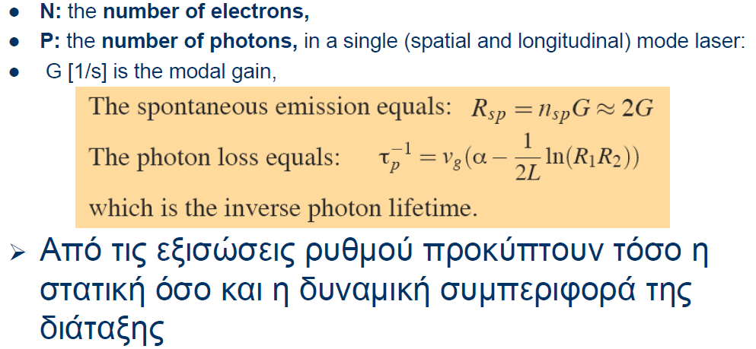
Transmitters – Lasers, LEDs, Tunable Lasers
Εξισώσεις ρυθμού ΙΙ

Slide 53
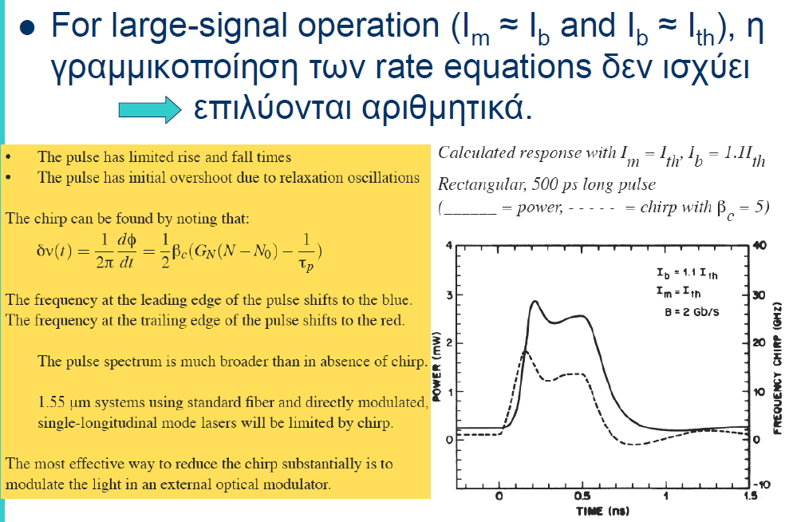
Transmitters – Lasers, LEDs, Tunable Lasers
Απόκριση μεγάλου σήματος

Slide 54
Transmitters – Direct and External Modulation
Η διαδικασία «επιβολής» δεδομένων στο φως καλείται διαμόρφωση. Το απλούστερο και πιο ευρέως χρησιμοποιούμενο σχήμα διαμόρφωσης καλείται On-Off Keying (OOK), όπου η ροή φωτός ανάβει ή σβήνει (turned on or off), με βάση αν το bit δεδομένων είναι 1 ή 0
Στο OOK σχήμα διαμόρφωσης μπορούν να χρησιμοποιηθούν πολλές μορφές σήματος ή πιο σωστά πολλές μορφές παλμών σήματος. Οι πιο κοινές μορφές παλμών είναι οι
  Non-Return-to-Zero (NRZ). Στο σχήμα OOK με NRZ παλμούς, ο παλμός για το bit “1” καταλαμβάνει ολόκληρη τη διάρκεια του bit, ενώ δε μεταδίδεται παλμός κατά τη διάρκεια ενός bit “0”
  Return-to-Zero (RZ). Στο σχήμα OOK με RZ παλμούς, στο μεγαλύτερο ποσοστό της διάρκειάς του, ο παλμός για το bit “1” καταλαμβάνει μόνο ένα τμήμα της διάρκειας του bit, ενώ δε μεταδίδεται παλμός κατά τη διάρκεια ενός bit “0”
Δυαδικά δεδομένα
1
0
1
1
0
1
0
1
1
NRZ παλμοί
t
RZ παλμοί
t

Slide 55
Transmitters – Direct and External Modulation
Το σημαντικότερο πλεονέκτημα της χρήσης NRZ παλμών σε σχέση με τη χρήση RZ παλμών είναι ότι το σήμα θα καταλαμβάνει μικρότερο (οπτικό) εύρος ζώνης
  Στην πράξη, OOK με NRZ παλμούς χρησιμοποιείται σε τηλεπικοινωνιακά συστήματα με μεταδόσεις σε υψηλές ταχύτητες μέχρι 10 Gbit/s
Το πρόβλημα με τους NRZ παλμούς είναι ότι μία μακρά σειρά από άσους ή μηδενικά θα έχει σαν αποτέλεσμα την απουσία μεταβάσεων (από το “1” στο “0” και αντίστροφα), κάνοντας δύσκολη για το δέκτη την ανάκτηση του συγχρονισμού
  Με τους RZ παλμούς υπάρχει καλύτερη αντιμετώπιση αυτού του προβλήματος, αφού μία μακρά σειρά από άσους (αλλά όχι από μηδενικά) θα εξακολουθεί να δίνει μεταβάσεις
Οπτικής Ισχύς
Συνηθισμένα ποσοστά της διάρκειας του bit που καλύπτουν οι RZ παλμοί είναι 33%, 50%, 67%
Διάρκεια που χαρακτηρίζει το εύρος του RZ παλμού
P_{peak}
Το ποσοστό της διάρκειας του bit καθορίζεται από το χρονικό εύρος του παλμού για το οποίο το πλάτος (ισχύς) του παλμού έχει πέσει στο μισό
P_{peak}/2
Με χρήση RZ παλμών απαιτείται υψηλότερο επίπεδο ισχύος κορυφής (ισχύς για τον άσο) στην εκπομπή ώστε να διατηρείται η ίδια ενέργεια ανά bit
T_{bit}
t

Slide 56
Transmitters – Direct and External Modulation
OOK με RZ παλμούς χρησιμοποιείται σε τηλεπικοινωνιακά συστήματα με μεταδόσεις σε πολύ υψηλούς ρυθμούς
  Αποδεικνύεται ότι με την χρήση RZ παλμών ελαχιστοποιείται η επίδραση της χρωματικής διασποράς (σε σχέση με την περίπτωση χρήσης NRZ παλμών)
Τα σήματα που είναι διαμορφωμένα κατά OOK διαμόρφωση μπορούν να προκύψουν, συνήθως, με ένα από τους εξής δύο τρόπους
  Με άμεση διαμόρφωση ενός ημιαγωγικού laser ή μίας LED
  Χρησιμοποιώντας ένα εξωτερικό διαμορφωτή (external modulator)
Στην άμεση διαμόρφωση, το ρεύμα οδήγησης στο ημιαγωγικό laser τίθεται πάνω από το κατώφλι για το bit με λογική τιμή ‘1’ και κάτω (ή λίγο πάνω) από το κατώφλι για το bit με λογική τιμή ‘0’
Ο λόγος των ισχύων εξόδου για τα bits 1 και 0 καλείται λόγος σβέσης (extinction ratio). Ο λόγος σβέσης μπορεί να ορισθεί και αντίστροφα
Η άμεση διαμόρφωση είναι απλή και φθηνή αφού δεν απαιτούνται επιπλέον διατάξεις εκτός από την ίδια την πηγή φωτός (LED ή laser)
Ένα σημαντικό πλεονέκτημα των ημιαγωγικών lasers είναι ότι μπορούν να διαμορφωθούν άμεσα

Slide 57
Transmitters – Direct and External Modulation
Πολλά άλλα lasers είναι πηγές συνεχούς κύματος (continuous wave sources) και δε μπορούν να διαμορφωθούν άμεσα. Για τέτοια lasers απαιτείται ένας εξωτερικός διαμορφωτής. Π.χ. εξαιτίας του μεγάλου χρόνου ζωής των ατόμων ερβίου στο επίπεδο E₂, τα lasers ερβίου δε μπορούν να διαμορφωθούν άμεσα ακόμα και σε ταχύτητες μερικών χιλιάδων bits ανά δευτερόλεπτο
Το μειονέκτημα της άμεσης διαμόρφωσης είναι ότι οι παλμοί που παράγονται υποφέρουν από chirp
Το chirp είναι ένα φαινόμενο όπου η συχνότητα του φέροντος του μεταδιδόμενου παλμού μεταβάλλεται με το χρόνο και προκαλεί διεύρυνση φάσματος του μεταδιδόμενου σήματος
  Παλμοί με chirp έχουν αρκετά φτωχότερα όρια ως προς τη χρωματική διασπορά σε σχέση με τους παλμούς χωρίς chirp
Για την άμεση διαμόρφωση, μικρές μεταβολές του ρεύματος επιφέρουν διαμόρφωση της οπτικής συχνότητας του laser με τυπική τιμή 1 pm ανά mA
Περιπτώσεις chirp
  Θερμικό chirp
  Αδιαβατικό chirp
  Μεταβατικό chirp

Slide 58
Transmitters – Direct and External Modulation
Το θερμικό chirp επηρεάζει τη φασματική διεύρυνση του σήματος
  Για χαμηλές συχνότητες διαμόρφωσης
  Μπορεί να αντιμετωπιστεί με έλεγχο της θερμοκρασίας
Αδιαβατικό chirp (Adiabatic chirp)
  Αυξάνοντας το λόγο σβέσης δηλαδή διακόπτοντας το φώς κατά τη διάρκεια του bit “0”, η μεγάλη πτώση του ρεύματος που απαιτείται οδηγεί σε σημαντικές αποκλίσεις συχνότητας
  Οφείλεται στην εξάρτηση του δείκτη διάθλασης στην ενεργό κοιλότητα από τη στιγμιαία τιμή της ισχύος ή του ρεύματος
  Με το πέρασμα από “0” σε “1” υπάρχει αλλαγή του ρεύματος άντλησης του laser
    που σημαίνει ότι υπάρχει μεταβολή της πυκνότητας φορέων (μέσα στην κοιλότητα) και συγκεκριμένα αύξηση
    υπάρχει αλλαγή του δείκτη διάθλασης και συγκεκριμένα μείωση του δείκτη διάθλασης
    και κατ’ επέκταση μετατόπιση της συχνότητας ή αντίστοιχα του μήκους κύματος και συγκεκριμένα μετατόπιση προς μικρότερα μήκη κύματος και μεγαλύτερες συχνότητες (2nΛ = λ)
  Είναι ο βασικός παράγοντας ώστε να επιτευχθεί διαμόρφωση συχνότητας FSK ή μία μικρή τροποποίηση του συντονισμού

Slide 59
Transmitters – Direct and External Modulation
Μεταβατικό chirp (Transient chirp)
  Σχετίζεται με τις τυχαίες αλλαγές του δείκτη διάθλασης με την πυκνότητα των φορέων, δηλαδή εξαρτάται από το ρυθμό μεταβολής του ρεύματος ή της ισχύος
  Εξαιτίας του φαινομένου, προκαλείται απόκλιση μεταξύ των συχνοτήτων που αντιστοιχούν στο “0” και στο “1”, άρα διευρύνεται το φάσμα του σήματος και προκύπτει μία διαμόρφωση στη συχνότητα της εξόδου του laser
Απεικόνιση του μεταβατικού chirp και των ταλαντώσεων αποκατάστασης
Οπτική ισχύς
P₁
P₀
I₀
I_{th}
I₁
Ρεύμα οδήγησης
Άμεση διαμόρφωση ημιαγωγικού laser
Χρόνος
r = P₀/P₁ <<1

Slide 60
Transmitters – Direct and External Modulation
Μεταβατικό chirp (Transient chirp)
  Τα επόμενα δύο φαινόμενα συνιστούν το μεταβατικό chirp
    Αν η φωτεινή ισχύς εξόδου μηδενιστεί για λίγα nsec λόγω του ότι το εγχεόμενο ρεύμα μηδενίστηκε, τότε μόλις εμφανισθεί το επόμενο “1” (απότομη αύξηση ρεύματος πάνω από το κατώφλι), η φωτεινή ισχύς εξόδου θα αρχίσει να εμφανίζεται μόνο μετά από μία τυχαία καθυστέρηση «αφής» (turn-on delay) που μπορεί να είναι μερικά nsec, ώστε να υπάρξει αρκετά μεγάλη πυκνότητα εγχεόμενων φορέων Ν(t) και να ξεκινήσει η διαδικασία εξαναγκασμένης εκπομπής. Η φωτεινή ισχύς εξόδου θα αρχίσει να εμφανίζεται μόνο μετά από μία τυχαία καθυστέρηση που είναι τυχαία μεταβλητή επειδή αρχικά μεσολαβεί η αυθόρμητη εκπομπή
    Ακόμα χειρότερο είναι ότι θα ακολουθήσουν ισχυρές ταλαντώσεις αποκατάστασης, πράγμα που θα πάρει αρκετό χρόνο μέχρι να σταματήσει. Από τη στιγμή που θα ξεκινήσει η εξαναγκασμένη εκπομπή, «κλέβονται» φορείς από τη συνολική πυκνότητα φορέων Ν(t), η στάθμη του φωτός μειώνεται, οι φορείς αυξάνονται αρκετά ώστε να ξεκινήσει ξανά ισχυρή εκπομπή φωτός και ούτω καθ’ εξής σε ένα φαινόμενο «πινγκ-πονγκ» μεταξύ πυκνότητας φωτονίων και πυκνότητας φορέων. Η ταλάντωση αυτή τελικά εκφυλίζεται και παραμένει η πυκνότητα φορέων αποκαταστημένης κατάστασης

Slide 61
Transmitters – Direct and External Modulation
Η ποσότητα του chirp μπορεί να μειωθεί αυξάνοντας την ισχύ για το bit 0 ώστε το laser να βρίσκεται πάντα αρκετά πάνω από το κατώφλι του
  Το μειονέκτημα είναι ότι μ’ αυτό τον τρόπο μειώνεται ο λόγος σβέσης (όταν ο λόγος σβέσης ορισθεί ως ισχύς “0” προς ισχύ “1”) με αποτέλεσμα την επιδείνωση των επιδόσεων του συστήματος
  Στην πράξη, μπορεί να επιτευχθεί λόγος σβέσης περίπου 7dB διατηρώντας το chirp σε λογικά επίπεδα
Η αυξημένη διεύρυνση των παλμών με chirp είναι αρκετά σημαντική για την αρνητική επίδραση στις επιδόσεις του συστήματος μετάδοσης με εφαρμογή άμεσης διαμόρφωσης, με αποτέλεσμα να επιβάλλεται η χρήση εξωτερικών διαμορφωτών σε συστήματα επικοινωνιών υψηλής ταχύτητας με ανάγκη περιορισμού της επίδρασης της διασποράς
Ένας OOK εξωτερικός διαμορφωτής τοποθετείται μπροστά από την πηγή φωτός και «ανάβει» ή «σβήνει» το σήμα φωτός με βάση τα δεδομένα προς μετάδοση. Σ’ αυτή την περίπτωση, η πηγή φωτός λειτουργεί συνεχώς
Με την εξωτερική διαμόρφωση αντιμετωπίζεται το μη επιθυμητό chirp (αδιαβατικό και μεταβατικό)
Οι εξωτερικοί διαμορφωτές είναι απαραίτητοι σε συστήματα επικοινωνιών που χρησιμοποιούν σολιτόνια (solitons) ή Return-to-Zero (RZ) παλμούς

Slide 62
Transmitters – Direct and External Modulation
Υπάρχουν εμπορικά διαθέσιμοι διάφοροι τύποι εξωτερικών διαμορφωτών και πολλές φορές ολοκληρώνονται με το ίδιο το laser εντός μίας μόνο συσκευασίας, για να μειωθεί το κόστος συσκευασίας. Ένα «πακέτο» πομπού που περιλαμβάνει ένα laser, ένα εξωτερικό διαμορφωτή και κυκλώματα σταθεροποίησης του μήκους κύματος χρησιμοποιούνται σε WDM συστήματα
Για να αποκτηθεί μία διαμορφωμένη ακολουθία από RZ παλμούς μπορεί να χρησιμοποιηθεί ένα laser κλειδωμένου τρόπου (Mode Locked Laser) ακολουθούμενο από ένα εξωτερικό διαμορφωτή (συνήθως, δε διαμορφώνεται άμεσα ένα laser που εκπέμπει περιοδικά παλμούς)
  Ο διαμορφωτής μπλοκάρει τους παλμούς που αντιστοιχούν σε bit “0”
  Είναι δύσκολη η κατασκευή οικονομικά προσιτών και συμπαγών lasers σταθερής κατάστασης για την παράγωγη περιοδικών παλμών
  Συνήθως, πρακτικά RZ συστήματα χρησιμοποιούν ένα DFB laser συνεχούς κύματος (Continuous Wave – CV) ακολουθούμενο από ένα εξωτερικό διαμορφωτή δύο σταδίων. Το πρώτο στάδιο παράγει μία περιοδική ακολουθία στενών RZ παλμών, και το δεύτερο στάδιο επιβάλλει τη διαμόρφωση μπλοκάροντας τα bits “0”
  Συστήματα σολιτονίων με διαχείριση διασποράς (dispersion-managed soliton systems) απαιτούν την παραγωγή RZ παλμών με προσεχτικά ελεγχόμενο chirp ως προς την ποσότητα και το πρόσημο. Αυτό μπορεί να επιτευχθεί χρησιμοποιώντας επιπλέον στάδιο διαμόρφωσης φάσης

Slide 63
Transmitters – Direct and External Modulation
Διαμορφωμένοι παλμοί
Εφαρμογή εξωτερικής διαμόρφωσης για την επίτευξη μεταδόσεων RZ παλμών με χρήση ενός laser που μεταδίδει περιοδικά σειρά παλμών, ενώ ένας εξωτερικός διαμορφωτής χρησιμοποιείται για να «μπλοκάρει» τα bits “0” και για να επιτρέψει τη διέλευση των bits “1”
Περιοδικοί παλμοί
1
0
0
1
1
Laser
Διαμορφωτής
1
0
0
1
1
Ηλεκτρικά NRZ δεδομένα
Διαμορφωμένοι παλμοί
Συνεχές σήμα
Εφαρμογή εξωτερικής διαμόρφωσης για την επίτευξη μεταδόσεων RZ παλμών με χρήση ενός DFB laser συνεχούς κύματος το οποίο ακολουθείται από δύο εξωτερικούς διαμορφωτές
Περιοδικοί παλμοί
1
0
0
1
1
DFBLaser
Διαμορφωτής
δύο σταδίων
Στάδιο 1
Στάδιο 2
Ηλεκτρικό ρολόι εισόδου
1
0
0
1
1
Ηλεκτρικά NRZ δεδομένα

Slide 64
Transmitters – Direct and External Modulation
Σε μία τροποποίηση του προηγούμενου τρόπου για την επίτευξη μεταδόσεων RZ παλμών με χρήση ενός DFB laser συνεχούς κύματος το οποίο ακολουθείται από δύο εξωτερικούς διαμορφωτές, στον πρώτο διαμορφωτή δεν εφαρμόζονται ηλεκτρικοί RZ παλμοί, αλλά ένα ημίτονο κατάλληλης συχνότητας (f_{sin})
  Σ’ αυτή την περίπτωση, ο διαμορφωτής στον οποίο εφαρμόζεται το ημίτονο είναι ένας Mach-Zhender διαμορφωτής (MZM) κατάλληλα πολωμένος και ονομάζεται «μορφοποιητής» παλμών (Pulse carver)
  Από τη συχνότητα του ημιτόνου και το σημείο πόλωσης του διαμορφωτή καθορίζεται το εύρος των RZ παλμών
    Υπάρχει η δυνατότητα παραγωγής RZ παλμών με εύρος 33%, 50% και 67% της διάρκειας του bit
Συνεχές σήμα
Διαμορφωμένοι παλμοί
Υπάρχει η δυνατότητα να αντιμετατεθούν οι δύο διαμορφωτές, ώστε αρχικά να παράγεται σήμα με NRZ παλμούς και να ακολουθεί η μετατροπή σε σήμα με RZ παλμούς
Περιοδικοί RZ παλμοί
1
0
0
1
1
DFBLaser
Διαμορφωτής
δύο σταδίων
Στάδιο 1
Στάδιο 2
Ημίτονο (f_{sin})
1
0
0
1
1
Ηλεκτρικά NRZ δεδομένα

Slide 65
Pockels effect
The Pockels effect (after Friedrich Carl Alwin Pockels who studied the effect in 1893), or Pockels electro-optic effect, changes or produces birefringence in an optical medium induced by an electric field.
In the Pockels effect, also known as the linear electro-optic effect, the birefringence is proportional to the electric field.
In the Kerr effect, the refractive index change (birefringence) is proportional to the square of the field.
The Pockels effect occurs only in crystals that lack inversion symmetry, such as lithium niobate, and in other noncentrosymmetric media such as electric-field poled polymers or glasses.

Slide 66
Transmitters – Direct and External Modulation
Δύο τύποι εξωτερικών διαμορφωτών χρησιμοποιούνται ευρέως σήμερα:
  Οι διαμορφωτές νιοβικού λιθίου LiNbO₃
  Οι ημιαγωγικοί διαμορφωτές ηλεκτρο-απορρόφησης (Electro-Absorption – EA modulators)
Ένας διαμορφωτής νιοβικού λιθίου χρησιμοποιεί το ηλεκτρο-οπτικό φαινόμενο, όπου μία εφαρμοζόμενη τάση επάγει μία αλλαγή στο δείκτη διάθλασης του υλικού. Η διάταξη από μόνη της είναι σχηματισμένη είτε σαν κατευθυντικός συζεύκτης είτε σαν Mach-Zehnder Interferometer (MZI)
Στην περίπτωση εξωτερικού διαμορφωτή νιοβικού λιθίου αποτελούμενου από κατευθυντικό συζεύκτη, εφαρμόζοντας μία τάση στην περιοχή σύζευξης, αλλάζει ο δείκτης διάθλασής της, γεγονός το οποίο καθορίζει πόση ισχύς θα συζευχθεί από τον κυματοδηγό εισόδου στον κυματοδηγό εξόδου
Είσοδος
V
Έξοδος
Εξωτερικός διαμορφωτής νιοβικού λιθίου αποτελούμενος από κατευθυντικό συζεύκτη
Αδιαμόρφωτο φως
Διαμορφωμένο φως

Slide 67
Transmitters – Direct and External Modulation
Στην περίπτωση του MZI, αυτό προσφέρει υψηλότερες ταχύτητες διαμόρφωσης για μία δεδομένη τάση οδήγησης και παρέχει υψηλότερο λόγο σβέσης (ισχύς του άσου προς ισχύ του λογικού μηδέν) σε σχέση με τον κατευθυντικό συζεύκτη
  Για τους προηγούμενους λόγους, το MZI είναι πιο δημοφιλές
Για το MZI
  Στη μία κατάσταση, τα σήματα στους δύο βραχίονες βρίσκονται σε φάση και συμβάλλουν προσθετικά με αποτέλεσμα να εμφανίζονται στην έξοδο
  Στην άλλη κατάσταση, εφαρμόζοντας κατάλληλη τάση προκαλείται διαφορά φάσης π ανάμεσα στους δύο βραχίονες του MZI, οδηγώντας σε καταστροφική παρεμβολή και μηδενικό σήμα στην έξοδο
  Τέτοιοι διαμορφωτές έχουν πολύ καλούς λόγους σβέσης (ισχύς του άσου προς ισχύ του λογικού μηδέν) που κυμαίνονται μεταξύ μεταξύ 15 και 20dB
V
Είσοδος
Έξοδος
Αδιαμόρφωτο φως
Διαμορφωμένο φως
Εξωτερικός διαμορφωτής νιοβικού λιθίου χρησιμοποιώντας μία διάταξη MZI

Slide 68
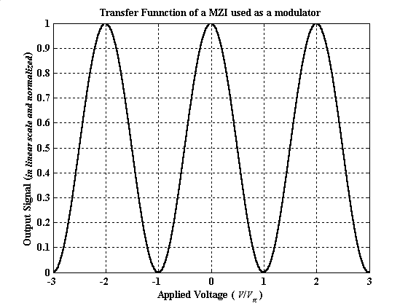
Transmitters – Direct and External Modulation
Η απόκριση του διαμορφωτή είναι περιοδική
Με τα MZIs μπορεί να ελεγχθεί με μεγάλη ακρίβεια το chirp, ενώ εξαιτίας της μεγάλης εξάρτησης της διάταξης από την πόλωση, χρησιμοποιείται ίνα διατήρησης της πόλωσης μεταξύ του laser και του διαμορφωτή
Θεωρητική απόκριση του διαμορφωτή σα συνάρτηση της εφαρμοζόμενης τάσης V, με V_{π} να αντιστοιχεί στην τάση που απαιτείται ώστε να επιτευχθεί μία διαφορά φάσης π μεταξύ των δύο βραχιόνων του διαμορφωτή και ονομάζεται τάση ημι-κύματος
Ι_{out} είναι η φωτεινή ένταση στην έξοδο του διαμορφωτή με I_{o} τη μέγιστη τιμή της, V είναι εφαρμοζόμενη τάση

Slide 69
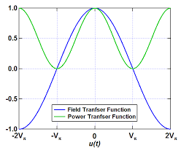
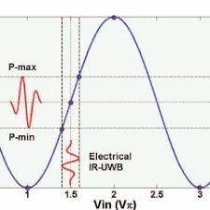
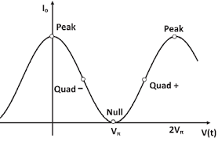
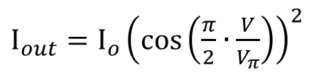
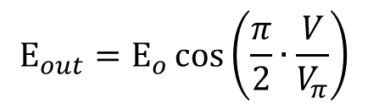
Συνάρτηση μεταφοράς ΜΖΜ
$Ι_{out}=Ι_{o}{\left(\cos\left(\frac{π}{2}∙\frac{V}{V_{π}}\right)\right)}^{2}$
$$E_{out}=E_{o}\cos\left(\frac{π}{2}∙\frac{V}{V_{π}}\right)$$
Σημείο λειτουργίας για αναλογική ή Μ-PAM / QAM / Optical OFDM διαμόρφωση
Σημεία λειτουργίας

Slide 70
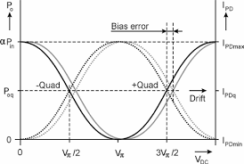
Μειονεκτήματα ΜΖΜ
Μη γραμμικότητα →
  Μείωση της τάσης οδήγησης και περιορισμός στη γραμμική περιοχή
  DSP predistortion - γραμμικοποίηση
Ολίσθηση σημείου λειτουργίας→
  Σύστημα αυτομάτου ελέγχου σταθεροποίησης σημείου λειτουργίας

Slide 71
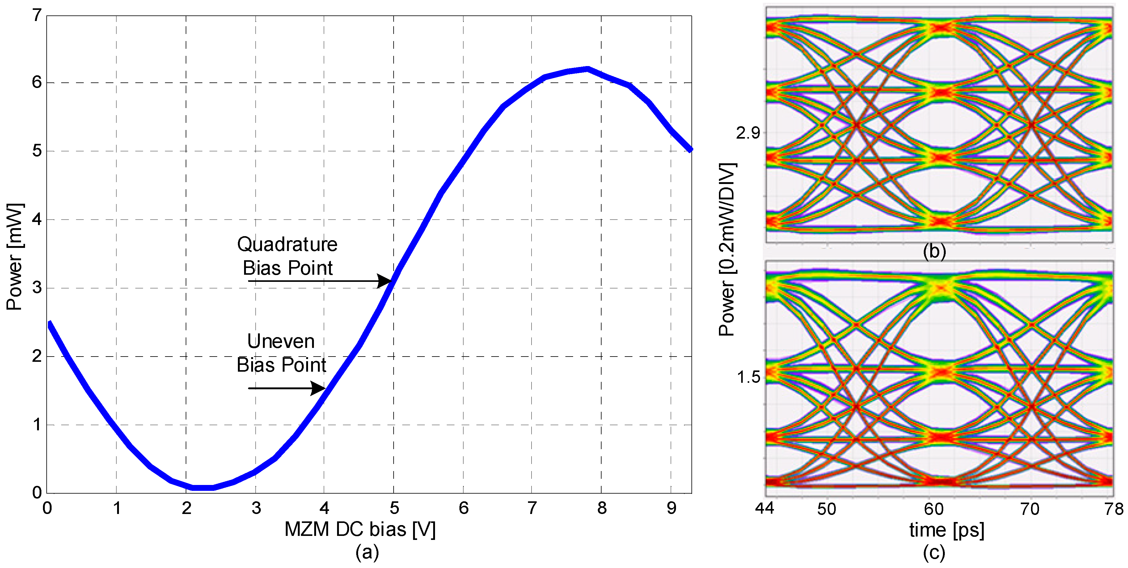
Ολίσθηση σημείου λειτουργίας σε 4-ΡΑΜ

Slide 72
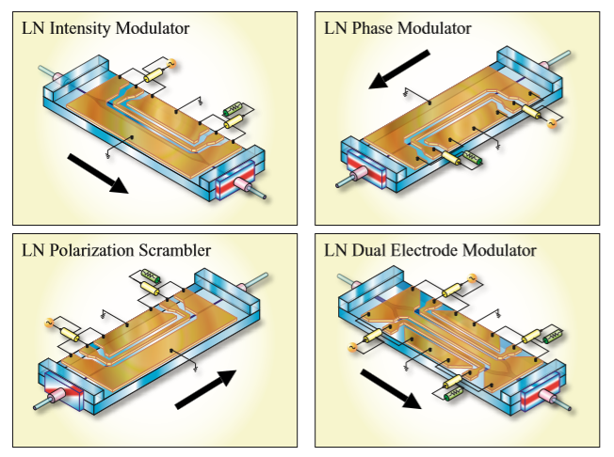
LiNbO₃ Modulators

Slide 73
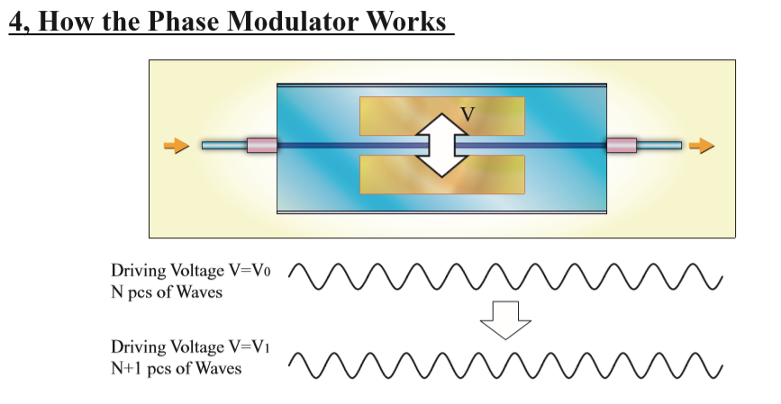

Slide 74
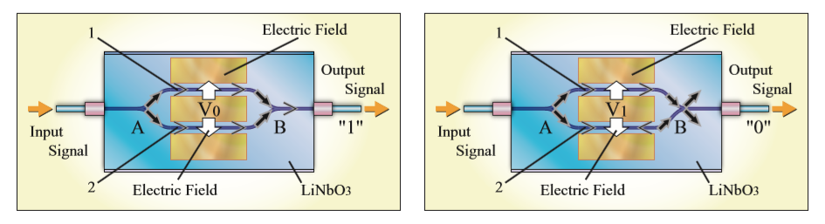
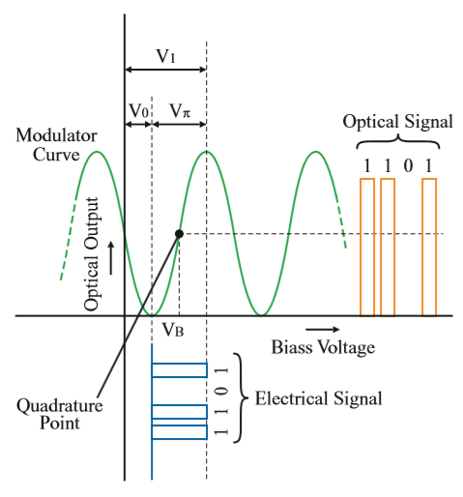
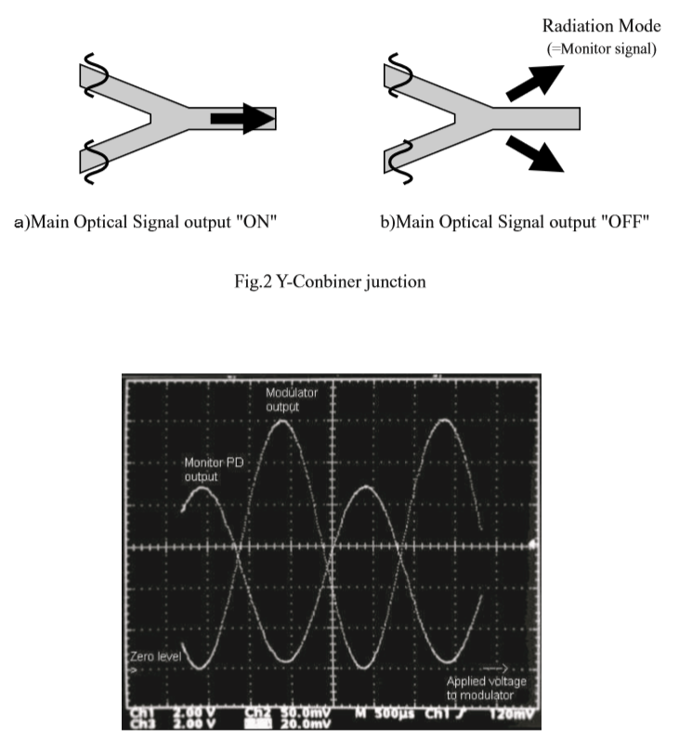
MZM Operation

Slide 75
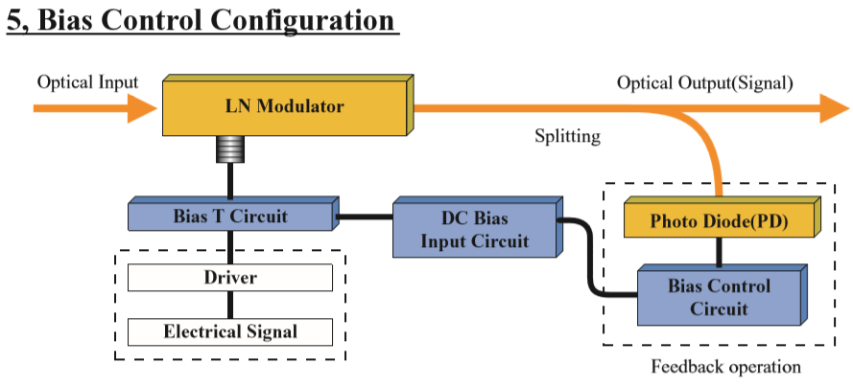

Slide 76
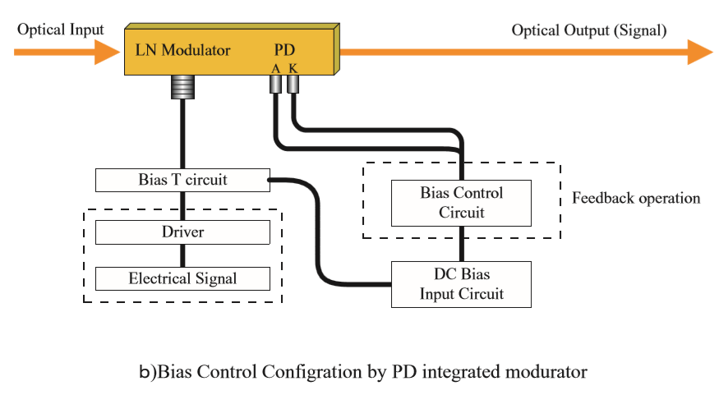
Encapsulated PD

Slide 77
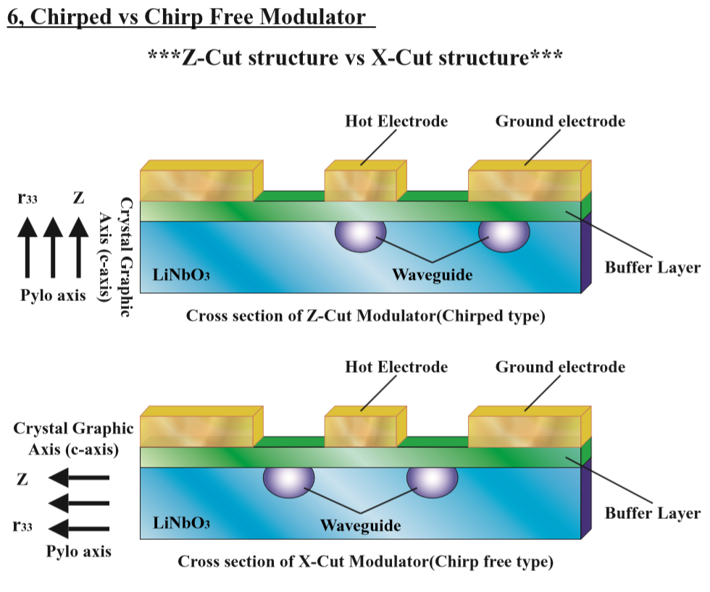
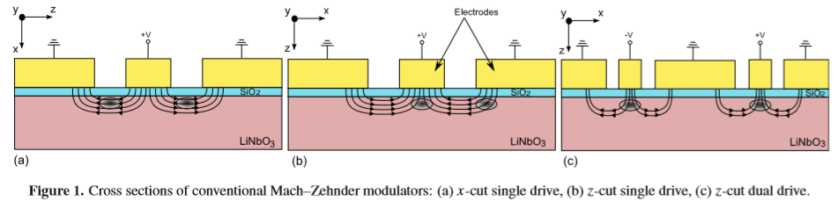
Unlike direct modulation of a laser diode, LiNbO₃ guided-wave modulators can be designed for zero-chirp or adjustable-chirp operation. Zero-chirp and negative-chirp modulators help to minimize the system degradation associated with fiber dispersion.

Slide 78
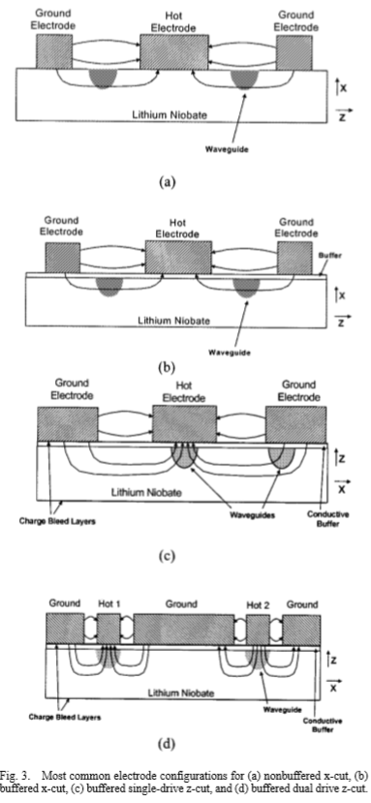
X-cut electrode topologies [Fig. 3(a) and (b)] result in chirp-free modulation due to the push–pull symmetry of the applied fields in the electrode gaps.
In z-cut devices, the waveguide positioned underneath the hot electrode experiences an RF field flux that is more concentrated, resulting in a factor of two improvement in overlap between RF and optical field, relative to x-cut.
However, the overlap under the z-cut ground electrode is reduced by a factor of three, relative to x-cut; therefore, the overall improvement in z-cut (relative to the x-cut ) is only about 20% for single-drive modulators.
The difference in overlap between the two z-cut waveguides results in a chirp parameter of approximately −0.7.
By employing a dual-drive topology, in which the push–pull effect is produced by the driver circuit, the factor of two improvement in overlap under the hot electrode can be utilized in both arms of the MZI at the expense of increased RF circuit complexity. Balancing the two drive levels results in zero-chirp operation. Imbalancing the two drive levels provides electronically programmable chirp.

Slide 79
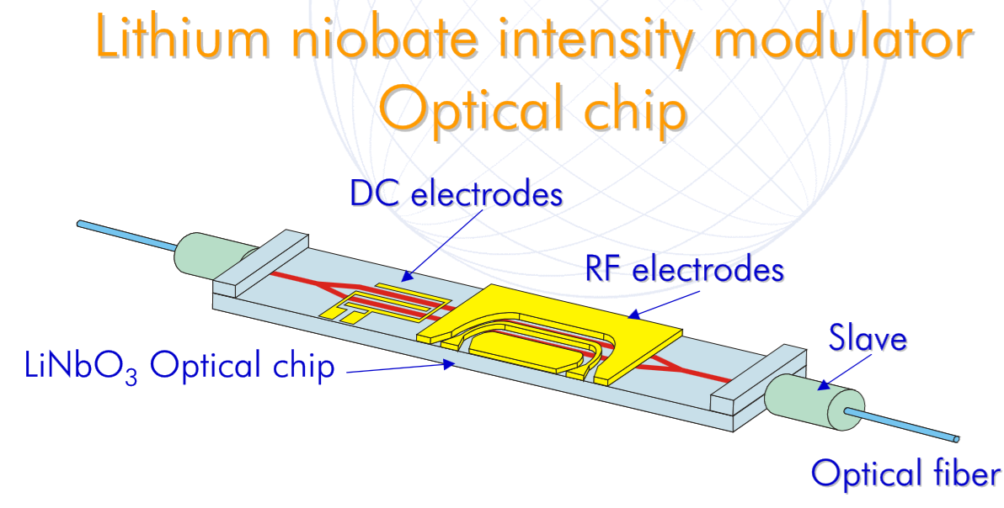

Slide 80
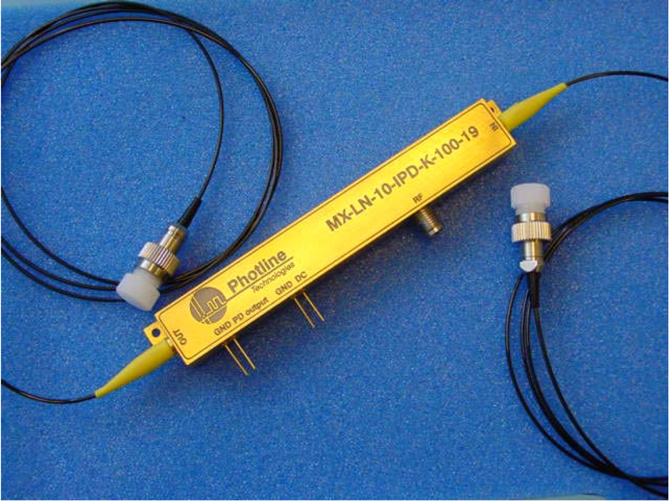

Slide 81
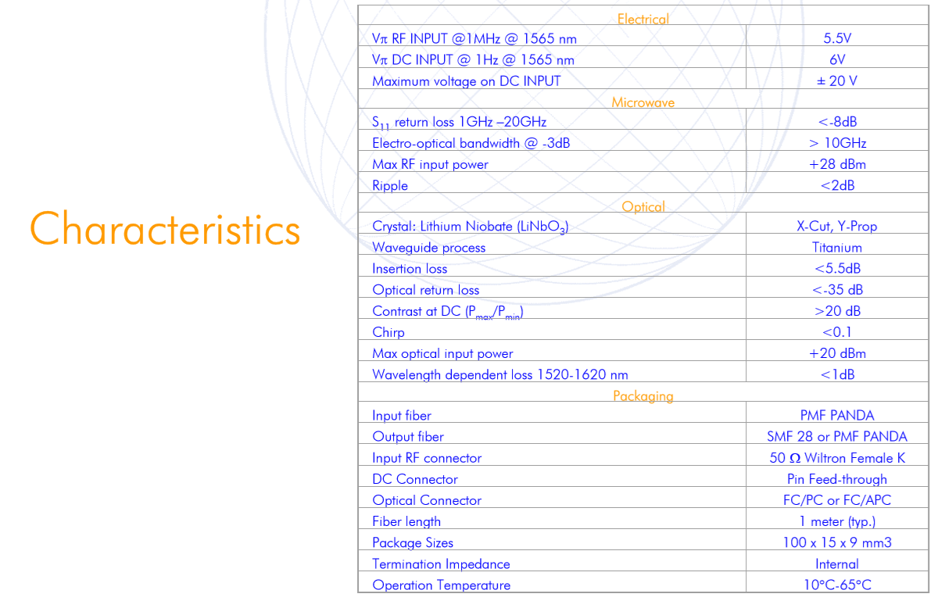

Slide 82
Transmitters – Direct and External Modulation
Ο EA διαμορφωτής είναι μία ελκυστική εναλλακτική των διαμορφωτών νιοβικού λιθίου, επειδή μπορεί να κατασκευαστεί χρησιμοποιώντας το ίδιο υλικό και τις ίδιες τεχνικές που χρησιμοποιούνται για την κατασκευή των ημιαγωγικών lasers
  Αυτό επιτρέπει στον EA διαμορφωτή να ολοκληρωθεί με ένα DFB laser στην ίδια συσκευασία με αποτέλεσμα μία συμπαγή και χαμηλού κόστους λύση, σε σύγκριση με τη χρήση ενός εξωτερικού διαμορφωτή νιοβικού λιθίου
Ο EA διαμορφωτής χρησιμοποιεί ένα υλικό τέτοιο ώστε υπό κανονικές συνθήκες το χάσμα (band gap) του να είναι υψηλότερο από την ενέργεια φωτονίων του προσπίπτοντος οπτικού σήματος. Αυτό επιτρέπει στο σήμα να διαδοθεί διαμέσου του διαμορφωτή (όταν δεν εφαρμοσθεί κάποια τάση)

Slide 83
Transmitters – Direct and External Modulation
Η εφαρμογή ενός ηλεκτρικού πεδίου στο διαμορφωτή έχει σαν αποτέλεσμα τη συρρίκνωση του χάσματος του υλικού, προκαλώντας τα προσπίπτοντα φωτόνια να απορροφηθούν από το υλικό. Αυτό το φαινόμενο καλείται Franz-Keldysh ή Stark effect
  Ο χρόνος απόκρισης του φαινομένου είναι αρκετά ταχύς επιτρέποντας την επίτευξη 2.5Gbps και 10Gbps διαμορφωτών
Η επίδοση των EA διαμορφωτών ως προς το chirp, είναι καλύτερη από αυτή των lasers που υφίστανται άμεση διαμόρφωση, δεν είναι το ίδιο καλή με αυτή των MZI διαμορφωτών νιοβικού λιθίου
Ενώ ιδανικά δεν υπάρχει chirp σε ένα εξωτερικό διαμορφωτή, στην πράξη, στους EA διαμορφωτές προκαλείται κάποιο chirp εξαιτίας της επίδρασης υπολειμματικής διαμόρφωσης φάσης

Slide 84
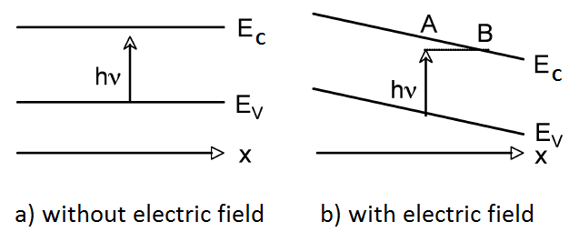
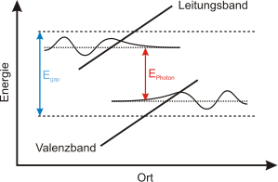
Franz-Keldysh effect
As originally conceived, the Franz–Keldysh effect is the result of wavefunctions "leaking" into the band gap. When an electric field is applied, the electron and hole wavefunctions become Airy functions rather than plane waves. The Airy function includes a "tail" which extends into the classically forbidden band gap.
Tunneling allows overlap of electron and hole wavefunctions for photon energy less than bandgap

Slide 85
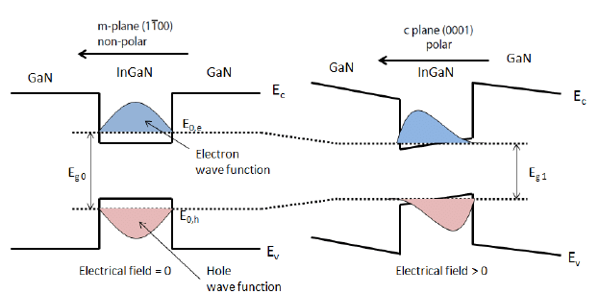
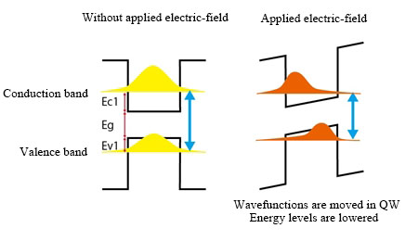
Quantum-confined Stark effect
The effects of quantum confinement take place when the quantum well thickness becomes comparable to the de Broglie wavelength of the carriers (generally electrons and holes), leading to energy levels called "energy subbands", i.e., the carriers can only have discrete energy values.
The quantum-confined Stark effect (QCSE) (analogue to Zeeman effect) describes the effect of an external electric field upon the light absorption spectrum or emission spectrum of a quantum well (QW). In the absence of an external electric field, electrons and holes within the quantum well may only occupy states within a discrete set of energy subbands. Only a discrete set of frequencies of light may be absorbed or emitted by the system. When an external electric field is applied, the electron states shift to lower energies, while the hole states shift to higher energies. This reduces the permitted light absorption or emission frequencies. Additionally, the external electric field shifts electrons and holes to opposite sides of the well, decreasing the overlap integral, which in turn reduces the recombination efficiency (i.e. fluorescence quantum yield) of the system. ^{[1]} The spatial separation between the electrons and holes is limited by the presence of the potential barriers around the quantum well, meaning that excitons are able to exist in the system even under the influence of an electric field. The quantum-confined Stark effect is used in QCSE optical modulators, which allow optical communications signals to be switched on and off rapidly.

Slide 86
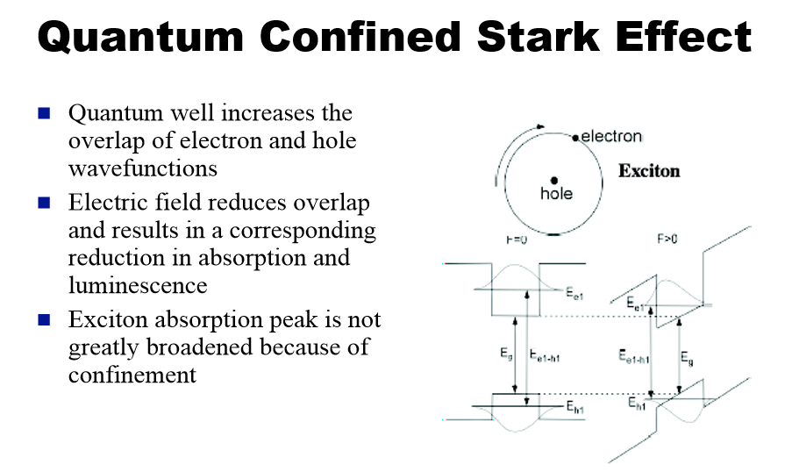

Slide 87
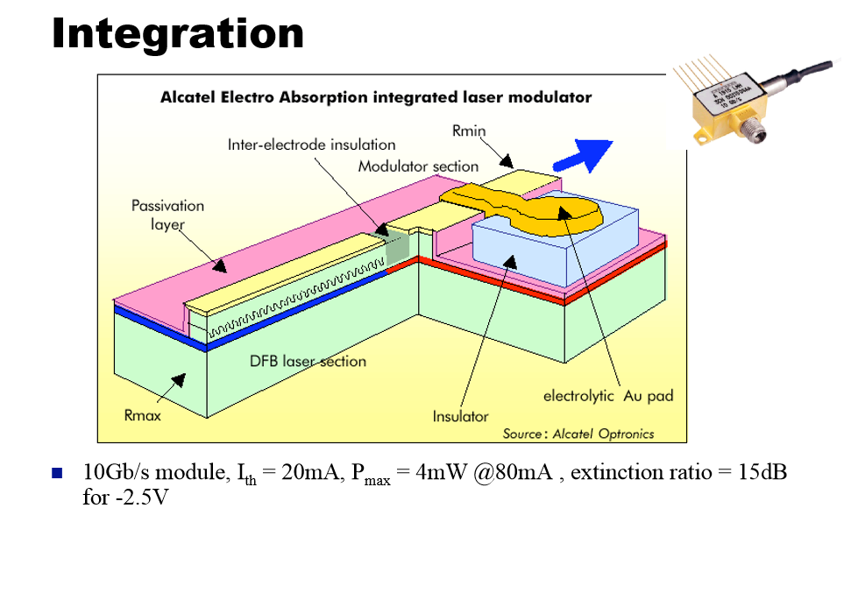

Slide 88
Advantages of EA modulator
Low (or zero – NRZ) biasing voltage
Low driving voltage
Low/negative chirp
High speed
Lesser polarization dependence
Integration with DFB laser

Slide 89
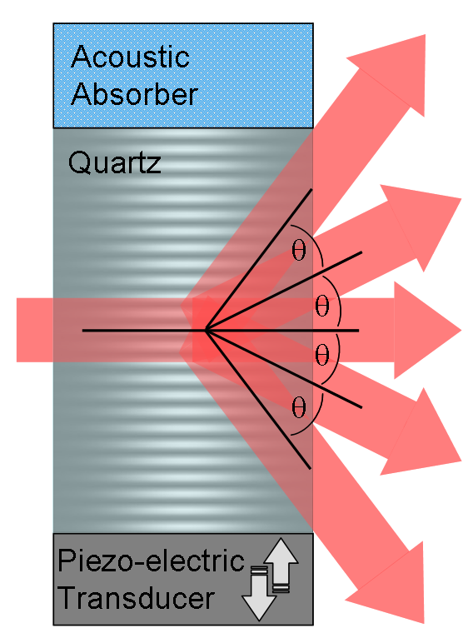
Acousto-optic modulator
An acousto-optic modulator (AOM), also called a Bragg cell, uses the acousto-optic effect to diffract and shift the frequency of light using sound waves (usually at radio-frequency). They are used in lasers for Q-switching, telecommunications for signal modulation, and in spectroscopy for frequency control. A piezoelectric transducer is attached to a material such as glass. An oscillating electric signal drives the transducer to vibrate, which creates sound waves in the material. These can be thought of as moving periodic planes of expansion and compression that change the index of refraction. Incoming light scatters (see Brillouin scattering) off the resulting periodic index modulation and interference occurs similar to Bragg diffraction. The interaction can be thought of as a three-wave mixing process resulting in Sum-frequency generation or Difference-frequency generation between phonons and photons.
One difference from Bragg diffraction is that the light is scattering from moving planes. A consequence of this is the frequency of the diffracted beam f in order m will be Doppler-shifted by an amount equal to the frequency of the sound wave F.
An acousto-optic modulator consists of a piezoelectric transducer which creates sound waves in a material like glass or quartz. A light beam is diffracted into several orders. By vibrating the material with a pure sinusoid and tilting the AOM so the light is reflected from the flat sound waves into the first diffraction order, up to 90% deflection efficiency can be achieved.

Slide 90
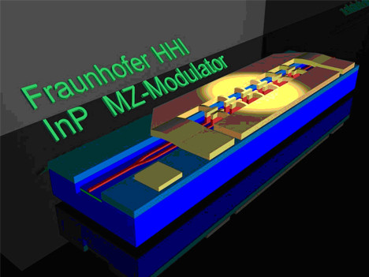
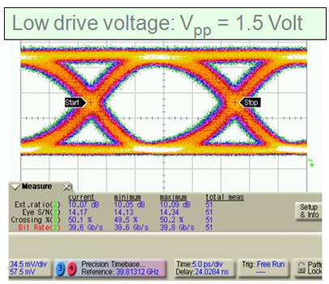

State Of The Art E/O modulators
InP PM, MZM modulators
Typical bandwidth of such a module is 40 GHz, the necessary driving voltage is Vpp = 2.5 V with an insertion loss of 8 dB.

Slide 91

SOTA EO modulators
Plasmonic phase modulators
BW ≈ 100s GHz
Based on Nonlinear Polymer
Plasmons can be described in the classical picture as an oscillation of electron density with respect to the fixed positive ions in a metal.

Slide 92

ETHZ MZI
ETHZ: Swiss Federal Institute of Technology in Zurich
(Eidgenössische Technische Hochschule Zürich)
metal–insulator–metal (MIM) slot waveguide
Length Imbalance

Slide 93
Φωτοφωρατές
Φωτοφωρατές(photodetector PD): κάθε διάταξη που στην είσοδο της λαμβάνει φως και στην έξοδό της δίνει ένα ηλεκτρικό μέγεθος (τάση , ρεύμα, αντίσταση) με τιμή που εξαρτάται από κάποιο χαρ. μέγεθος της φωτοδέσμης (Ι, φ, λ)
Φωτοφωρατές= Ο/Ε μετατροπείς ή Ο/Θερμικοί μετατροπείς δηλ. μετατρέπουν την ενέργεια των φωτονίων σε θερμότητα και δευτερογενώς σε ηλεκτρικό μέγεθος
Συνεπώς υπάρχουν δυο είδη φωτοφωρατών:
–Κβαντικοί
–θερμικοί

Slide 94
Κβαντικοίφωτοφωρατές
Οι κβαντικοίφωτοφωρατέςβασίζονται στην αλληλεπίδραση των φωτονίων (κβάντων φωτός) και των επίσης κβαντισμένων ηλεκτρονίων
–Φωτοφωρατές εσωτερικής δράσης: Η αλληλεπίδραση γίνεται στο εσωτερικό της μαζας των PD(φωτοβολταικοί–φωτοστοιχεία φωτοδίοδοι, φωτοτρανζίστορ, φωτοαντιστάσεις)
–Φωτοφωρατές εξωτερικής δράσης: Η αλληλεπίδραση γίνεται στην επιφάνεια του υλικού των PD (φωτοκύτταρα –φωτοπολλασιαστές)
Οι παραπάνω φωτονικέςδιαδικασίες θέλουν μια συγκεκριμένη ελάχιστη ενέργεια φωτονίων για να ενεργοποιηθούν. Συνεπώς δεν λειτουργούν πάνω από ένα συγκεκριμένο μήκος κύματος (λ _{αποκοπής})

Slide 95
Θερμικοί φωτοφωρατές
Η απορρόφηση του φωτός αυξάνει τη θερμοκρασία της συσκευής και η μεταβολή αυτή οδηγεί στη μεταβολή παραμέτρου που εξαρτάται από τη θερμοκρασία
Η έξοδος των θερμικών φωτοφωρατών είναι ανάλογη του ποσού ενέργειας που απορροφούν
Βασίζονται στο φαινόμενα:
–Seebeck: θέρμανση επαφής δυο μετάλλων προκαλεί ροή ρεύματος -Θερμοζεύγη
–Aλλαγή της ηλ. αντίστασης ενός υλικού με την μεταβολή της θερμοκρασίας - βολόμετρα
–Μεταβολή των μαγνητικών ιδιοτήτων συγκεκριμένων υλικών (ΤGS)
–Πυροηλεκτρικοί ανιχνευτές
Έχουν χαμηλή ταχύτητα απόκρισης και χρησιμοποιούνται σε συστήματα υψηλής ισχύος (πχ laser CO₂)

Slide 96
Detectors
Ένας δέκτης μετατρέπει ένα οπτικό σήμα σε ένα αξιοποιήσιμο ηλεκτρικό σήμα
Οι διάφορες διατάξεις σε ένα δέκτη είναι οι εξής:
  Φωτοφωρατής (photodetector). Παράγει ένα ηλεκτρικό ρεύμα ανάλογο στην προσπίπτουσα οπτική ισχύ
  Front-end ενισχυτής. Αυξάνει σε αποδεκτό επίπεδο την ισχύ του ηλεκτρικού σήματος που παράχθηκε
  Κύκλωμα απόφασης (decision circuit). Σε συστήματα ψηφιακών επικοινωνιών, ο front-end ενισχυτής ακολουθείται από ένα κύκλωμα απόφασης που εκτιμά τα δεδομένα από την έξοδο του ενισχυτή. Ο σχεδιασμός του κυκλώματος απόφασης εξαρτάται από το σχήμα διαμόρφωσης που χρησιμοποιείται για τη μετάδοση των δεδομένων
  Οπτικός ενισχυτής. Μπορεί να τοποθετηθεί προαιρετικά πριν από το φωτοφωρατή για να δράσει ως προενισχυτής
Οπτικό Σήμα
Οπτικός (Προ-ενισχυτής
Φωτο-φωρατής
Ηλεκτρικός Ενισχυτής
Κύκλωμα Απόφασης
Δεδομένα
Μπλοκ διάγραμμα ενός δέκτη για ένα σύστημα ψηφιακών επικοινωνιών

Slide 97
Detectors – Photodetectors
Οι φωτοφωρατές κατασκευάζονται από ημιαγωγικά υλικά
Φωτόνια που προσπίπτουν σε ένα ημιαγωγό απορροφώνται από ηλεκτρόνια στη ζώνη σθένους. Αυτό έχει σαν αποτέλεσμα αυτά τα ηλεκτρόνια να αποκτούν υψηλότερη ενέργεια και να διεγείρονται στη ζώνη αγωγιμότητας, αφήνοντας πίσω μία οπή στη ζώνη σθένους
Όταν εφαρμοστεί μία εξωτερική τάση στον ημιαγωγό, τα ζεύγη ηλεκτρόνια-οπές προκαλούν ένα ηλεκτρικό ρεύμα, που ονομάζεται φωτόρευμα (photocurrent)
Είναι αρχή της κβαντομηχανικής ότι κάθε ηλεκτρόνιο μπορεί να απορροφήσει μόνο ένα φωτόνιο για να μεταβεί μεταξύ δύο ενεργειακών σταθμών
Η ενέργεια του προσπίπτοντος φωτονίου πρέπει να είναι τουλάχιστον ίση με το ενεργειακό χάσμα ώστε να είναι δυνατή η παραγωγή φωτορεύματος
Conduction Band
Valence band – Zώνη σθένους
Conduction Band – Ζώνη αγωγιμότητας
Ενέργεια (eV)
hf
Ε_{g}
Φωτόνιο
Valence Band

Slide 98
Detectors – Photodetectors
Τίθεται ο εξής περιορισμός όσον αφορά τη συχνότητα f_{c} ή το μήκος κύματος λ για το οποίο ένα ημιαγωγικό υλικό με ενεργειακό χάσμα κανονικοποιημένο ως προς το το ηλεκτρικό φορτίο E_{gc} (σε J/Cb) μπορεί να χρησιμοποιηθεί ως φωτοφωρατής:
όπου c είναι η ταχύτητα του φωτός και e είναι το φορτίο του ηλεκτρονίου
Η μεγαλύτερη τιμή του λ για την οποία ικανοποιείται η προηγούμενη σχέση καλείται μήκος κύματος αποκοπής (cutoff wavelength) και δηλώνεται ως λ_{cutoff}
ΠΡΟΣΟΧΗ!!! Αν στον πιο πάνω τύπο είχαμε ενεργειακό χάσμα (E_{g}) εκφρασμένο σε J (χωρίς κανονικοποίηση ως προς το ηλεκτρικό φορτίο) τότε θα είχαμε hf_{c} ≥ E_{g}, ενώ αν είχαμε ενεργειακό χάσμα σε eV, τότε θα έπρεπε να μετατρέψουμε τα eV σε J και να χρησιμοποιήσουμε και πάλι τον τύπο hf_{c} ≥ E_{g} με το E_{g} σε J (1 eV = 1,6×10^{–19} J)
Οι γνωστοί ημιαγωγοί πυρίτιο (Silicon – Si) και αρσενικούχο γάλλιο (Gallium Arsenide – GaAs) δε μπορούν να χρησιμοποιηθούν σαν φωτοφωρατές στις μπάντες των 1310nm και 1550nm
Φωτοφωρατές πυριτίου χρησιμοποιούνται ευρέως στη μπάντα των 0.8μm

Slide 99
Detectors – Photodetectors
Ενεργειακά χάσματα και μήκη κύματος αποκοπής για ένα πλήθος ημιαγωγικών υλικών. Το In_{1–x}Ga_{x}As είναι ένα «μείγμα» ημιαγωγικό υλικό όπου ένα κλάσμα 1–x των ατόμων Γαλλίου στο Αρσενικούχο Γάλλιο (GaAs) αντικαθίστανται από άτομα Ινδίου. Το
In_{1–x}Ga_{x}As_{y}P_{1–y} είναι ένα μείγμα ημιαγωγικών υλικών όπου ένα κλάσμα 1–y των ατόμων αρσενικού αντικαθίστανται από άτομα φωσφόρου. Μεταβάλλοντας το x και το y, τα ενεργειακά χάσματα και το μήκος κύματος αποκοπής μπορούν να μεταβληθούν
Υλικό | E_{g} (eV) | λ_{cutoff} (μm)
Si | 1.17 | 1.06
Ge | 0.775 | 1.6
GaAs | 1.424 | 0.87
InP | 1.35 | 0.92
In_{0.55}Ga_{0.45}As | 0.75 | 1.65
In_{1–0.45y}Ga_{0.45y}As_{y}P_{1–y} | 0.75 – 1.35 | 1.65–0.92
Τα «μείγματα» Ίνδιο-Γάλλιο-Αρσενικό (Indium-Gallium-Arsenide – InGaAs) και Ίνδιο-Γάλλιο-Αρσενικό-Φώσφορος (Indium-Gallium-Arsenide-Phosphide – InGaAsP) χρησιμοποιούνται συνήθως για την κατασκευή φωτοφωρατών στις μπάντες των 1310nm και 1550nm
Το γερμάνιο μπορεί να χρησιμοποιηθεί για να κατασκευαστούν φωτοφωρατές και στις δύο επιθυμητές μπάντες, αλλά έχει μειωμένη αποδοτικότητα

Slide 100
Detectors – Photodetectors
Το κλάσμα της ενέργειας του οπτικού σήματος που απορροφάται και δίνει φωτόρευμα καλείται αποδοτικότητα (efficiency) η του φωτοφωρατή
Για μεταδόσεις με υψηλούς ρυθμούς δεδομένων σε μεγάλες αποστάσεις, η οπτική ενέργεια είναι ανεπαρκής (γιατί?), και έτσι, είναι σημαντικό να σχεδιαστεί ο φωτοφωρατής ώστε να επιτυγχάνει αποδοτικότητα η όσο το δυνατόν πιο κοντά στη μονάδα. Αυτό μπορεί να επιτευχθεί χρησιμοποιώντας μία ημιαγωγική πλάκα (slab) κατάλληλου πάχους
Η ισχύς που απορροφάται από μία πλάκα ημιαγωγού πάχους L μm μπορεί να γραφτεί ως:
όπου P_{in} είναι η προσπίπτουσα οπτική ισχύς σήματος και α είναι ο παράγοντας απορρόφησης του υλικού. Οπότε,
Τυπικές του παράγοντα α είναι της τάξης του 10⁴/cm, οπότε για να επιτευχθεί μία αποδοτικότητα η > 0.99, απαιτείται μία πλάκα πάχους της τάξης των 10μm

Slide 101
Detectors – Photodetectors
Ο παράγοντας απορρόφησης εξαρτάται από το μήκος κύματος και είναι μηδέν για μήκη κύματος λ > λ_{cutoff}. Έτσι, ένας ημιαγωγός είναι διάφανος σε μήκη κύματος μεγαλύτερα από το μήκος κύματος αποκοπής του
Η επιφάνεια του φωτοφωρατή είναι συνήθως αρκετά μεγάλη ώστε να λαμβάνεται όλη η προσπίπτουσα ισχύς
Οι φωτοφωρατές έχουν πολύ μεγάλο οπτικό εύρος ζώνης λειτουργίας, αφού ο φωτοφωρατής σε κάποιο μήκος κύματος μπορεί να λειτουργήσει ως φωτοφωρατής και σε όλα τα μικρότερα μήκη κύματος
  Επομένως, ένας φωτοφωρατής σχεδιασμένος για τη μπάντα των 1550nm μπορεί να λειτουργήσει και στη μπάντα των 1310nm
Οι φωτοφωρατές χαρακτηρίζονται συνήθως από την αποκρισιμότητά (responsivity) τους R. Αν ένας φωτοφωρατής παράγει ένα μέσο ρεύμα των I_{p} amperes όταν η προσπίπτουσα οπτική ισχύς είναι P_{in} Watts, τότε η αποκρισιμότητα είναι ίση με

Slide 102
Detectors – Photodetectors
Αφού η προσπίπτουσα οπτική ισχύς P_{in} αντιστοιχεί σε πρόσπτωση P_{in}/hf_{c} φωτονίων ανά δευτερόλεπτο κατά μέσο όρο και ένα κλάσμα η αυτών των φωτονίων απορροφώνται και παράγεται ένα ηλεκτρόνιο στο εξωτερικό κύκλωμα, τότε η αποκρισιμότητα μπορεί να γραφτεί το εξής
Η αποκρισιμότητα εκφράζεται συνήθως ως προς το μήκος κύματος λ, δηλαδή
όπου το λ στην τελευταία σχέση είναι εκφρασμένο σε μm. Επειδή η αποδοτικότητα μπορεί να φθάσει αρκετά κοντά στο 1, οι αποκρισιμότητες που επιτυγχάνονται είναι της τάξης του 1A/W στην περιοχή των 1310nm και 1.2A/W στην περιοχή των 1550nm
Notes:
R = (I_{p}/(hf_{c}))/(P_{in}/(hf_{c})) = (k’e/(hf_{c}))/k = (k’/k)e/(hf_{c}) = eη/(hf_{c})

Slide 103

Αποκρισιμότητα σε σχέση με το μήκος κύματος
R increases with λ until hν = Eg
For short wavelength systems (λ < 900 nm) Si or GaAs material can be used
At 1.3 and 1.55 μm, InGaAs is the most common material.

Slide 104
Detectors – Photodetectors
Στην πράξη, η απλή χρήση της πλάκας του ημιαγωγού σα φωτοφωρατή δεν επιτυγχάνει υψηλές αποδοτικότητες
  Αυτό συμβαίνει επειδή πολλά από τα παραγόμενα ηλεκτρόνια στη ζώνη αγωγιμότητας επανασυνδυάζονται με οπές στη ζώνη σθένους προτού φθάσουν το εξωτερικό κύκλωμα
Έτσι, είναι απαραίτητο να σαρωθούν με ταχύτητα εκτός του ημιαγωγού τα παραγόμενα ηλεκτρόνια στη ζώνη αγωγιμότητας. Αυτό μπορεί να γίνει επιβάλλοντας ένα επαρκώς ισχυρό ηλεκτρικό πεδίο στην περιοχή όπου παράγονται τα ηλεκτρόνια
Η βέλτιστη λύση είναι η χρήση ημιαγωγικής επαφής pn (αντί για ομοιογενή πλάκα) και η εφαρμογή ανάστροφης τάσης πόλωσης σε αυτή. Ένας τέτοιος φωτοφωρατής καλείται φωτοδίοδος (photodiode)
Αρχικό οπτικό σήμα
Τύπου p
Τύπου n
Επαφή pn σαν φωφοδίοδος

Slide 105
Detectors – Photodetectors
Η περιοχή απογύμνωσης μίας επαφής pn δημιουργεί ηλεκτρικό πεδίο το οποίο υπάρχει στην επαφή χωρίς την εφαρμογή κάποιας εξωτερικής τάσης. Τόσο η περιοχή απογύμνωσης όσο και το ενυπάρχον ηλεκτρικό πεδίο μπορούν να επαυξηθούν με την εφαρμογή ανάστροφης τάσης πόλωσης
  Σ’ αυτή την περίπτωση, τα ηλεκτρόνια που παράγονται από την απορρόφηση των φωτονίων εντός ή κοντά στην περιοχή απογύμνωσης θα σαρωθούν προς τον ημιαγωγό τύπου n προτού αυτά επανασυνδυαστούν με τις οπές στον ημιαγωγό τύπου p
  Η προηγούμενη διαδικασία καλείται κίνηση ρεύματος (drift) και αποδίδει ένα ρεύμα στο εξωτερικό κύκλωμα
  Όμοια, οι παραγόμενες οπές εντός ή κοντά στην περιοχή απογύμνωσης παρασύρονται στον ημιαγωγό τύπου p εξαιτίας του ισχυρού ηλεκτρικού πεδίου
Φορτίο της περιοχής απογύμνωσης από την πλευρά του ημιαγωγού τύπου n
Φορτίο της περιοχής απογύμνωσης από την πλευρά του ημιαγωγού τύπου p
Περιοχή απογύμνωσης χωρίς την εφαρμογή τάσης πόλωσης
p
n
Περιοχή Απογύμνωσης

Slide 106
Detectors – Photodetectors
Τα ζεύγη ηλεκτρόνια-οπές που παράγονται μακριά από την περιοχή απογύμνωσης αρχικά ταξιδεύουν υπό την επίδραση της διάχυσης (diffusion) και μπορεί να επανασυνδυαστούν χωρίς να αποδοθεί ρεύμα στο εξωτερικό κύκλωμα
  Αυτό μειώνει την αποδοτικότητα η του φωτοφωρατή
  Από τη στιγμή που η διάχυση είναι πολύ πιο αργή διαδικασία από την κίνηση ρεύματος (drift), το ρεύμα διάχυσης (diffusion current) που παράγεται από αυτά τα ζεύγη ηλεκτρονίων-οπών δε θα αποκρίνεται γρήγορα σε αλλαγές στην ένταση του προσπίπτοντος οπτικού σήματος, μειώνοντας, έτσι, την απόκριση συχνότητας της φωτοδιόδου, δηλαδή το εύρος ζώνης της φωτοδιόδου
Περιοχή απογύμνωσης με την εφαρμογή ανάστροφης τάσης πόλωσης
p
n
Περιοχή Απογύμνωσης
V_{a}
Ηλεκτρικό πεδίο εντός της επαφής υπό καθεστώς ανάστροφης πόλωσης
0
Ηλεκτρικό πεδίο

Slide 107
Detectors – Photodetectors
Βοηθητική είναι η απεικόνιση των διαγραμμάτων ενεργειακών καταστάσεων χωρίς και με ανάστροφη τάση πόλωσης μίας επαφής pn
Τύπου p
Τύπου n
Συγκέντρωση φορέων μειονότητας και περιοχή απογύμνωσης χωρίς εφαρμογή τάσης πόλωσης (ανοιχτό κύκλωμα)
Περιοχή Απογύμνωσης
Στάθμη Fermi του τμήματος p
Περιοχή Απογύμνωσης
Στάθμη Fermi του τμήματος n
Στάθμη Fermi
Περιοχή Απογύμνωσης
hf
Ενέργεια Ηλεκτρονίων
hf
E_{g}
Διάγραμμα ενεργειακών καταστάσεων χωρίς εφαρμογή τάσης πόλωσης
Διάγραμμα ενεργειακών καταστάσεων υπό την εφαρμογή ανάστροφης τάσης πόλωσης

Slide 108
Detectors – Photodetectors
Για να βελτιωθεί η αποδοτικότητα του φωτοφωρατή, εισάγεται εσωτερικά (intrinsic) μεταξύ των ημιαγωγών τύπου p και n ένας ημιαγωγός ελαφρώς ντοπαρισμένος
Τέτοιες φωτοδίοδοι καλούνται pin φωτοδίοδοι, όπου το i στο pin αντιστοιχεί στο intrinsic - ενδογενής
Σ’ αυτές τις φωτοδιόδους, η περιοχή απογύμνωσης εκτείνεται πλήρως εντός της περιοχής του εσωτερικού ημιαγωγού
Το μήκος των ημιαγωγών τύπου p και n είναι μικρό σε σχέση με την εσωτερική περιοχή, ώστε η περισσότερη απορρόφηση φωτός να συμβαίνει εντός της εσωτερική περιοχής. Αυτό αυξάνει την αποδοτικότητα και την αποκρισιμότητα της φωτοδιόδου
Μία φωτοδίοδος PIN βασισμένη σε ετεροδομή. Οι περιοχές τύπου p και τύπου n είναι από υλικό InP που είναι διαφανές στις μπάντες των 1310 nm και 1550 nm
p
InP
i
InGaAs
n
InP
Η εσωτερική περιοχή είναι από υλικό InGaAs, το οποίο απορροφά ισχυρά τα μήκη κύματος στις μπάντες των 1310 nm και 1550 nm

Slide 109
Detectors – Photodetectors
Φωτοδίοδος pin με διευρυμένη περιοχή απογύμνωσης με ανάστροφη πόλωση και αντίστοιχο διάγραμμα ενεργειακών καταστάσεων
Τύπου p
Intrinsic
Τύπου n
p
n
Διευρυμένη Περιοχή Απογύμνωσης
Στάθμη Fermi του τμήματος n
hf
hf
hf
hf
hf
Στάθμη Fermi του τμήματος p

Slide 110
Detectors – Photodetectors
Μία πιο αποδοτική μέθοδος για να συμβαίνει περισσότερη απορρόφηση εντός της εσωτερικής περιοχής είναι η χρήση ημιαγωγικού υλικού που είναι διαφανές στο μήκος κύματος ενδιαφέροντος για τους ημιαγωγούς τύπου p και n. Τότε το μήκος κύματος που μας ενδιαφέρει (π.χ. κάποιο μήκος κύματος στη μπάντα 1530–1565 nm στην οποία πραγματοποιούνται επικοινωνίες με WDM μεταδόσεις) είναι μεγαλύτερο από το μήκος κύματος αποκοπής αυτού του ημιαγωγού και δε συμβαίνει απορρόφηση σ’ αυτές τις περιοχές
Μπορεί να χρησιμοποιηθεί το υλικό InP για τις περιοχές τύπου p και n και InGaAs για την εσωτερική περιοχή. Μία τέτοια pin φωτοδίοδος καλείται διπλή ετεροεπαφή (double heterojunction) ή ετεροδομή (heterostructure), αφού αποτελείται από δύο επαφές (p–intrinsic υλικό και intrinsic υλικό–n) εντελώς διαφορετικών ημιαγωγικών υλικών
Το μήκος κύματος αποκοπής για το InP είναι 0.92μm και για το InGaAs είναι 1.65μm
  Φαίνεται ότι οι περιοχές τύπου p και n είναι διαφανείς στην περιοχή 1.3-1.6μm, ενώ εξαλείφεται πλήρως η συνιστώσα διάχυσης του φωτορεύματος, δηλαδή εξαφανίζεται το ρεύμα διάχυσης

Slide 111

Φωτοδίοδος pin

Slide 112
Detectors – Photodetectors
Οι αποκρισιμότητες των φωτοφωρατών που έχουν περιγραφεί ως τώρα έχουν περιοριστεί σε μικρές τιμές (ακόμα και για τις φωτοδιόδους pin που αποτελούν βαλτίωση της απλής επαφής pn) εξαιτίας του γεγονότος ότι ένα φωτόνιο, όταν αυτό απορροφηθεί από τη φωτοδίοδο, μπορεί να παράξει ένα μόνο ηλεκτρόνιο
Αν το παραγόμενο ηλεκτρόνιο υπόκειται σε πολύ υψηλό ηλεκτρικό πεδίο, μπορεί να αποκτήσει επαρκή ενέργεια ώστε να συγκρουστεί με περισσότερα ηλεκτρόνια και να τα οδηγήσει από τη ζώνη σθένους στη ζώνη αγωγιμότητας. Τα δευτερεύοντα ζεύγη ηλεκτρονίων-οπών μπορούν να παράξουν επιπλέον ζεύγη ηλεκτρόνιων-οπών όταν επιταχυνθούν σε επαρκή επίπεδα. Αυτή η διαδικασία καλείται πολλαπλασιασμός χιονοστιβάδας (avalanche multiplication) και η αντίστοιχη φωτοδίοδος καλείται φωτοδίοδος χιονοστιβάδας (Avalanche Photo-Diode – APD)
Το πλήθος των δευτερευόντων ζευγών ηλεκτρονίων-οπών που παράχθηκε από τη διαδικασία του πολλαπλασιασμού χιονοστιβάδας από ένα αρχικό ηλεκτρόνιο είναι τυχαίο και η μέση τιμή αυτού του αριθμού ορίζεται ως πολλαπλασιαστικό κέρδος και δηλώνεται ως G_{m}

Slide 113
Detectors – Photodetectors
Το πολλαπλασιαστικό κέρδος μίας APD μπορεί να γίνει σχετικά υψηλό ακόμα και απεριόριστο, μία συνθήκη που καλείται κατάρρευση χιονοστιβάδας (avalanche breakdown)
Μία μεγάλη τιμή για το G_{m} συνοδεύεται και από υψηλή διακύμανση του παραγόμενου φωτορεύματος, που επηρεάζει δυσμενώς τις επιδόσεις της APD ως προς το θόρυβο
Τίθεται θέμα συμβιβασμού μεταξύ του πολλαπλασιαστικού κέρδους και του παράγοντα θορύβου
Συνήθως οι APDs σχεδιάζονται ώστε να έχουν μέτρια τιμή για το πολλαπλασιαστικό κέρδος ώστε να βελτιστοποιείται η απόδοσή τους
Έγχυση ενός ηλεκτρονίου
Χρονοδιάγραμμα που δείχνει τις συγκρούσεις και παράγει μία χιονοστιβάδα από 5 πρόσθετα ζεύγη ηλεκτρονίων οπών
Χρόνος
Διαβιβάστηκαν 6 ηλεκτρόνια
Επέστρεψαν 5 οπές
Με την πρόσπτωση ενός μόνο φωτονίου, οδηγούμαστε σε ενίσχυση G_{m} = 6
x

Slide 114
Detectors – Photodetectors
Συγκριτική ποιοτική απεικόνιση φωτοδιόδων pin και χιονοστιβάδας
Φωτοδίοδος pin
Φωτοδίοδος APD
Αντι-ανακλαστική επίστρωση
Εισερχόμενο οπτικό σήμα
Αντι-ανακλαστική επίστρωση
–V
Εισερχόμενο οπτικό σήμα
–V
Το “+” δηλώνει ισχυρή νόθευση
Τύπου p+
Τύπου p
hf
Περιοχή Απορρόφησης
intrinsic
intrinsic
Περιοχή Πολλαπλασιασμού
Τύπου p
Τύπου n
Τύπου n+
Η intrinsic περιοχή έχει χαμηλή νόθευση
V
V

Slide 115

ΧΑΡΑΚΤΗΡΙΣΤΙΚΑ
ΕΜΠΟΡΙΚΩΝ ΦΩΤΟΔΙΟΔΩΝ

Slide 116
Detectors – Front-End Amplifiers
Στα συστήματα οπτικών επικοινωνιών χρησιμοποιούνται δύο είδη front-end ενισχυτών:
  Υψηλής σύνθετης αντίστασης (high-impedance) front-end ενισχυτής
  front-end ενισχυτής «διαντίστασης» (transimpedance)
R_{L}
Ενισχυτής
–
Α
I_{p}
R_{L}
C
+
Α
–
+
I_{p}
C
Ενισχυτής
Φωτοδίοδος
Ισοδύναμο κύκλωμα για ένα υψηλής σύνθετης αντίστασης front-end ενισχυτής
Φωτοδίοδος
Ισοδύναμο κύκλωμα για ένα front-end ενισχυτής «διαντίστασης»
Η χωρητικότητα C περιλαμβάνει
  τη χωρητικότητα της φωτοδιόδου
  τη χωρητικότητα εισόδου του ενισχυτή
  άλλες παρασιτικές χωρητικότητες

Slide 117
Detectors – Front-End Amplifiers
Το κύριο θέμα κατά το σχεδιασμό είναι η επιλογή της αντίστασης φόρτου R_{L}
Το ρεύμα θερμικού θορύβου (thermal noise current) που εμφανίζεται εξαιτίας της τυχαίας κίνησης ηλεκτρονίων και «μολύνει» το φωτόρευμα είναι αντίστροφα ανάλογο της αντίστασης φόρτου
  Για την ελαχιστοποίηση του θερμικού θορύβου, πρέπει η R_{L} να γίνει μεγάλη
Το εύρος ζώνης της φωτοδιόδου, το οποίο ορίζει το άνω όριο του ρυθμού των bits, είναι αντίστροφα ανάλογο της αντίστασης φόρτου εξόδου που «βλέπει» η φωτοδίοδος, η οποία δηλώνεται ως R_{p}
Για την περίπτωση του front-end ενισχυτή υψηλής σύνθετης αντίστασης, R_{p} = R_{L} και επιλέγεται αρκετά μικρή R_{L} ώστε να εξυπηρετείται ο ρυθμός bits του συστήματος. Τίθεται θέμα συμβιβασμού μεταξύ του (ηλεκτρικού) εύρους ζώνης της φωτοδιόδου και των επιδόσεών της ως προς το θόρυβο
Για την περίπτωση του front-end ενισχυτή διαντίστασης για τον οποίο R_{p} = R_{L}/(Α+1), όπου Α είναι το κέρδος του ενισχυτή, το εύρος ζώνης αυξάνεται κατά παράγοντα Α+1 για την ίδια αντίσταση φόρτου
  Ωστόσο, το ρεύμα θερμικού θορύβου είναι επίσης αρκετά υψηλότερο από αυτό ενός ενισχυτή υψηλής σύνθετης αντίστασης με την ίδια R_{L}, αλλά αυτή η αύξηση είναι κάπως μέτρια και είναι ένας παράγοντας συνήθως μικρότερος από 2

Slide 118
Detectors – Front-End Amplifiers
Φαίνεται ότι είναι καλύτερο να επιλεγούν οι front-end ενισχυτές διαντίστασης από τους front-end ενισχυτές υψηλής σύνθετης αντίστασης για τα περισσότερα οπτικά συστήματα επικοινωνιών
Υπάρχει και ένα άλλο θέμα στην επιλογή ενός front-end ενισχυτή και αυτό είναι η δυναμική περιοχή (dynamic range)
Η δυναμική περιοχή είναι η διαφορά μεταξύ του μεγαλύτερου και του μικρότερου επιπέδου σήματος που ο front-end ενισχυτής μπορεί να χειριστεί. Αυτός μπορεί να μην είναι σημαντικός παράγοντας για πολλές οπτικές ζεύξεις, αφού το επίπεδο ισχύος που «βλέπουν» οι δέκτες είναι συνήθως σχεδόν σταθερό
Η δυναμική περιοχή των δεκτών πρέπει να ληφθεί υπόψιν στην περίπτωση δικτύων όπου το επίπεδο του λαμβανόμενου σήματος μπορεί να μεταβάλλεται κατά κάποιες τάξεις μεγέθους, εξαρτώμενο από τη θέση της πηγής στο δίκτυο

Slide 119
Detectors – Front-End Amplifiers
Ο front-end ενισχυτής διαντίστασης έχει σημαντικά υψηλότερη δυναμική περιοχή από τον αντίστοιχο front-end ενισχυτή υψηλής σύνθετης αντίστασης και αυτός είναι ένας άλλος παράγοντας που ευνοεί την επιλογή του front-end ενισχυτή διαντίστασης
  Η υψηλότερη δυναμική περιοχή προκύπτει επειδή μεγάλες μεταβολές στο φωτόρευμα I_{p} μεταφράζονται σε πολύ μικρότερες μεταβολές στην είσοδο του ενισχυτή, ιδιαίτερα αν το κέρδος του ενισχυτή είναι μεγάλο
  Μία μεταβολή ΔI_{p} στο φωτόρευμα προκαλεί μεταβολή στην τάση στα άκρα της R_{L} κατά ΔI_{p}R_{L} (αγνοώντας το ρεύμα που περνά από τη χωρητικότητα). Μ’ αυτό τον τρόπο προκαλείται μεταβολή στην τάση στην είσοδο του ενισχυτή κατά μόνο ΔI_{p}R_{L}/(Α+1). Με μεγάλη τιμή για το κέρδος A η μεταβολή στην τάση είναι μικρή
Στην περίπτωση του front-end ενισχυτή υψηλής σύνθετης αντίστασης, η μεταβολή στην τάση στην είσοδο του ενισχυτή θα είναι ίση με ΔI_{p}R_{L} (αγνοώντας και πάλι το ρεύμα που διέρχεται από τη χωρητικότητα C)
Ένα Field-Effect Transistor (FET) έχει πολύ υψηλή σύνθετη αντίσταση εισόδου και γι’ αυτό το λόγο χρησιμοποιείται συχνά σαν front-end ενισχυτής
Μία pin φωτοδίοδος και ένα FET ολοκληρώνονται συχνά στο ίδιο ημιαγωγικό υπόστρωμα, με όλη αυτή τη διάταξη να καλείται pinFET

Slide 120

Χαρακτηριστικά μεγέθη και παραμέτροι
Ισοδύναμη ισχύς θορύβου ΝΕP
Μεγάλη σημασία έχει η ευαισθησία του φωτοφωρατή, δηλαδή πόσο μικρό οπτικό σήμα μπορεί να αντιληφθεί και να αποκριθεί δίνοντας αναγνωρίσιμη έξοδο
Το ελάχιστο φωράσιμο σήμα εξαρτάται από τους περιρισμούς που θέτει ο εσωτερικός θόρυβος του φωρατή
H NEP ορίζεται ως το ελάχιστο σήμα που δίνει στην έξοδο του φωρατή SNR=1, σε εύρος ζώνης 1 Hz:
Β: το εύρος ζώνης του σήματος

Slide 121
Ο θόρυβος
Στις ραδιοηλεκτρικές συχνότητες κυριαρχεί ο θερμικός θόρυβος: Ν_{t}=KTRB
Στην οπτική περιοχή επειδή hν >> ΚΤ και για δεδομένο ποσό ενέργειας σε δεδομένο χρόνο τα φωτόνια που φτάνουν σε ένα φ-φωρατή είναι πολυ λιγότερα από τα αντίστοιχα κβάντα που φτάνουν σε ένα ραδιοηλεκτρικό φωρατή. Ο μικρός αριθμός των λαμβανομένων φωτονίων έχει σαν αποτέλεσμα η άφιξη τους στον PD να παρουσιάζει τυχαιότητα → Κβαντικός θόρυβος που οδηγεί στο αντίστοιχο ηλ. μέγεθος να παρουσιάζει θόρυβο βολής.

Slide 122





Βασικοί μηχανισμοί Θορύβου:
The Poisson distribution is modeling the number of times an event – photons hitting the PD – occurs in an interval of time
ΘΟΡΥΒΟΣ ΒΟΛΗΣ (shot noise)
Για APDs:
λ²

Slide 123


Slide 124


Βασικοί μηχανισμοί Θορύβου:
ΘΕΡΜΙΚΟΣ ΘΟΡΥΒΟΣ (thermal noise)

Slide 125


ΣΥΝΟΛΙΚΗ ΕΠΙΠΤΩΣΗ ΘΟΡΥΒΟΥ
Ή (APD)

